Slide 1




Seminar on WIPO Services and Initiatives
Rome, Italy
May 6, 2014

Slide 2

UN’INTRODUZIONE ALLA OMPI:
QUADRO LEGALE INTERNAZIONALE E PRINCIPALI STUDI ECONOMICI SULLA PROPRIETÁ INTELLETTUALE
Presenta: Francesca Toso, Consigliera Principale, Dipartimento per l’Africa e I Progetti Speciali, Settore Sviluppo, OMPI

Slide 3
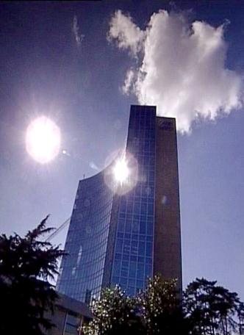
OMPI: ELEMENTI DI BASE
MISSIONE: Promuovere la protezione dei diritti di PI a livello globale e estendere i vantaggi del sistema internazionale di PI a tutti gli Stati Membri.
STATI MEMBRI: 186
OSSERVATORI : + 390
PERSONALE : 950 FROM 101 COUNTRIES
TRATTATI AMMINISTRATI: 26
PRINCIPALI ORGANI DIRETTIVI: AG, CC, WIPO CONFERENCE

Slide 4
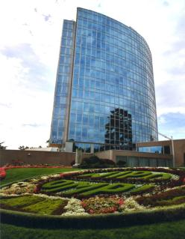
TAPPE FONDAMENTALI: 1883 - 2013
2013
MARRAKESH TREATY
2012
2006
BEIJING TREATY
2000
STLT
1996
PATENT LAW TREATY
INTERNET TREATIES
1989
MADRID PROTOCOL
1970
PCT ESTABLISHED
1967
1960
WIPO CONVENTION
1925
BIRPI MOVES TO GENEVA
1893
HAGUE AGREEMENT
1891
BIRPI
1886
1883
MADRID AGREEMENT
BERNE CONVENTION
PARIS CONVENTION

Slide 5
LA PROPRIETÀ INTELLETTUALE: RAGGIO D’AZIONE
SETTORE PUBBLICO E RESPONSABILI DELLE LINEE DI POLITICA
SENSIBILIZZAZIONE
UFFICI DI PROPRIETÀ INTELLETTUALE
GRANDE PUBBLICO E SOCIETÀ CIVILE

Slide 6

ATTIVITÀ PRINCIPALI DELL’OMPI
Sviluppo economico
Attività normativa
Infrastruttura globale
Servizi per l’industria

Slide 7
OMPI … PRINCIPALE REFERENTE IN MATERIA DI SERVIZI GLOBALI DI PI
Principali settori generatori di reddito :
  Trattato di Cooperazione in materia di Brevetti (PCT)
  Sistema di Madrid (Marchi)
  Sistema dell’Aia (Disegno Industriale )
  Sistema di Lisbona (Indicazioni Geografiche)
  Centro di Arbitrato e Mediazione dell’OMPI
SCOPO: essere l’Organizzazione di prima scelta per gli utilizzatori, continuando ad offrire servizi efficaci e con valore aggiunto
Notes:
Patent law differs from country to country. It can be a costly, complex and lengthy process to obtain patent protection in multiple countries. WIPO’s global protection services offer a swift, reliable cost-effective and user-friendly option. Principle objective of PCT is operational excellence and provision of high quality services to benefit users of patent system, patent administrations and general public by streamlining the filing and processing of patent applications in multiple countries (through reduced duplication of work of national filing and processing) to make the grant of patents more economical (ie less diversion of public resources for patent admin.)
Emphasis on ensuing PCT beneficiaries receive adequate knowledge of system and that the system responds satisfactorily to their needs.
TRADEMARKS: In constantly changing business environment, TMs, etc. are important tools for promotion of domestic commerce and int’l. trade which, in turn, contribute to sustainable national economic growth. Indispensable in designing marketing strategies to identify and promote goods in market place and distinguish these goods from those of competitors. To be effective, need adequate legal protection at national & int’l. levels. WIPO’s registration systems facilitate the acquisition and maintenance of these IPRs in different countries
A company in Morocco requesting TMP in 12 countries - application in 3 classes would pay over 6.5 times more if it didn't use MS but opted to apply to each national office separately -Madrid = 2,162 CHF; vs. 14,245 CHF using national route). Renewal of same app. = 5+ times cheaper and cost of registering a change in ownership is 20+ times cheaper, costing 177 Swiss francs as opposed to 3,697 Swiss francs under the national route.
Patent law differs from country to country. It can be a costly, complex and lengthy process to obtain patent protection in multiple countries. WIPO’s global protection services offer a swift, reliable cost-effective and user-friendly option. Principle objective of PCT is operational excellence and provision of high quality services to benefit users of patent system, patent administrations and general public by streamlining the filing and processing of patent applications in multiple countries (through reduced duplication of work of national filing and processing) to make the grant of patents more economical (i.e. less diversion of public resources for patent admin.)
Emphasis on ensuing PCT beneficiaries receive adequate knowledge of system and that the system responds satisfactorily to their needs.
TRADEMARKS: In constantly changing business environment, TMs, etc. are important tools for promotion of domestic commerce and int’l. trade which, in turn, contribute to sustainable national economic growth. Indispensable in designing marketing strategies to identify and promote goods in market place and distinguish these goods from those of competitors. To be effective, need adequate legal protection at national & int’l. levels. WIPO’s registration systems facilitate the acquisition and maintenance of these IPRs in different countries
A company in Morocco requesting TMP in 12 countries - application in 3 classes would pay over 6.5 times more if it didn't use MS but opted to apply to each national office separately -Madrid = 2,162 CHF; vs. 14,245 CHF using national route). Renewal of same app. = 5+ times cheaper and cost of registering a change in ownership is 20+ times cheaper, costing 177 Swiss francs as opposed to 3,697 Swiss francs under the national route.

Slide 8
PRINCIPALI FONTI DI REDDITO

Slide 9
INFRASTRUTTURA GLOBALE DEL SISTEMA DI PI
Sviluppo di strumenti, servizi, piattaforme e standards che permettano alle istituzioni di PI di lavorare efficientemente, prestando servizi di qualità:
COMPRENDE:
  Base dati (PATENTSCOPE, Global Brand DB & access to aRDI and ASPI)
  Piattaforma comune per lo scambio di dati elettronici tra Uffici di PI (WIPO Case for Global Dossier, the Digital Access Service)
  Altre piattaforme: WIPO Green; WIPO Research.
  Strumenti (classificazioni internazionali marchi/disegni; IPC, Green inventory)
  Standards & accordi tecnici
  Servizi (International Cooperation for Patent Examination (ICE), Patent Information Services, including Legal Status of Patents)
Notes:
“Just as participation in the physical economy requires access to roads, bridges, and vehicles to transport goods, similar infrastructure is needed in the virtual and knowledge economy. However, here the highway is the Internet and other networks, bridges are interoperable data standards, and vehicles are computers and databases.”
WIPO DIRECTOR GENERAL, FRANCIS GURRY

Slide 10


ATTIVITÀ
NORMATIVA
SCOPO → Sviluppo progressivo della normativa internazionale di PI ➔
Trattati OMPI, spesso in relazione con infrastruttura e servizi:
  Trattati che forniscono appoggio legale a infrastrutture e servizi internazionali : PCT, Madrid.
  Trattati che semplificano le procedure e operazioni di infrastrutture e servizi nazionali : Singapore Treaty on the Law of Marks (2006), Patent Law Treaty ( 2000)

Slide 11
COMITATI PERMANENTI
BREVETTI (SCP)
DIRITTI D’AUTORE E DIRITTI CONNESSI (SCCR)
MARCHI, DISEGNI E INDICAZIONI GEOGRAFICHE (SCT)
SCOPO :
      Raggiungere un consenso su temi precisi
      Considerare gli interessi tu tutte le parti per un sistema equilibrato, affidabile, efficente, efficace e di facile uso..
      N.B. Temi legati all’applicazione delle leggi sono discussi dal Advisory Committee on Enforcement (ACE)
Notes:
WIPO’s work in this area is designed to reduce complexity, cost and time involved in obtaining patent protection in multiple countries and to address workload crisis facing many office because of rising number of patent applications, changing nature of applications (biotech) and duplication of work. Various activities support this endeavor, namely:
- Substantive and procedural harmonization of patent law.
- Development and adoption of reforms of PCT System.
PCT Reform: began in Oct. 2000. General objectives to simplify the system, streamline procedures, reduce costs for applicants, maintains quality of services to facilitate greater use, ensure system works to advantage of all offices irrespective of size.
Quality of patents: The Committee shared a general understanding that the proposal submitted with respect to the quality of patents did not lead to harmonization of substantive patent law and to automatic acceptance of work sharing products
A study will be prepared on inventive step containing the definition of the person skilled in the art, methodologies employed for evaluating an inventive step and the level of the inventive step
A study on sufficiency of disclosure containing the enabling disclosure requirement, support requirement and written description requirement

Slide 12
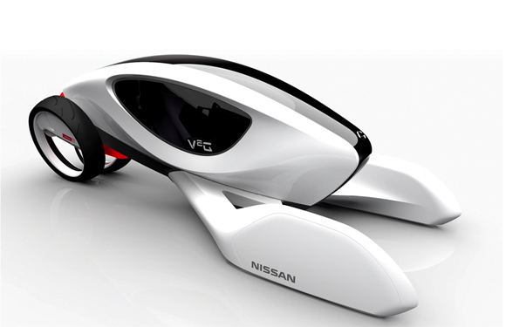
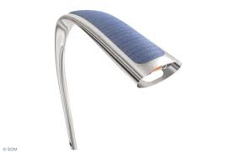
ATTIVITÀ NORMATIVA:
DISEGNO INDUSTRIALE
COMITATO PERMANENTE SUL DIRITTO DEI MARCHI, DISEGNI INDUSTRIALI E INDICAZIONI GEOGRAFICHE (SCT)
  Progresso sostanziale sulla stesura di un testo per un Trattato in materia di Disegno Industriale
  Trattato di semplificazione delle procedure per il registro dei disegni industriali in vari paesi
  Decisione dell’AG in maggio 2014 sulla convocazione di una Conferenza Diplomatica

Slide 13
ATTIVITÀ NORMATIVA
INDICAZIONI GEOGRAFICHE
L’assemblea dell’Unione di Lisbona Lisbona deciso, in settembre 2013, di convocare una Conferenza Diplomatica per l’adozione di un Accordo di Lisbona Modificato sulle Appellazioni di Origine e Indicazioni Geografiche, nel 2015.

Slide 14
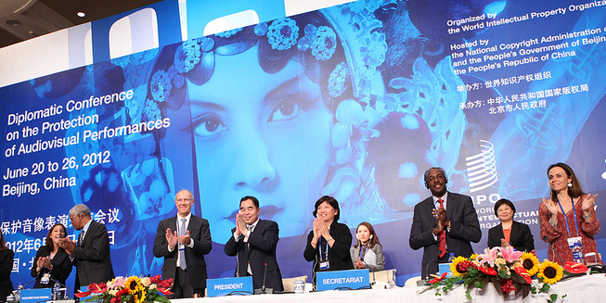
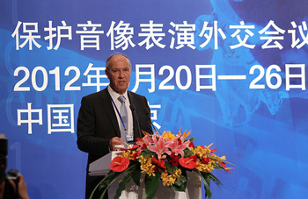
TRATTATO DI PECHINO
SULLE PRESTAZIONI AUDIOVISIVE, 2012

Slide 15


TRATTATO DI PECHINO
Necessarie 30 ratificazioni per l’entrata in vigore.
Rafforza la posizione degli artisti audiovisivi, conferendo diritti economici e morali per l’uso internazionale delle loro prestazioni.
Paesi aderenti dovranno pagare per l’uso di prestazioni audiovisive estere; parte del ricavato sarà destinato agli artisti.
« La conclusione del Trattato di Pechino è un passo importante nella prospettiva di chiudere la lacuna nel sistema internazionale dei diritti degli artisti audiovisivi» Francis Gurry, Direttore Generale, OMPI

Slide 16
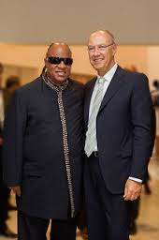
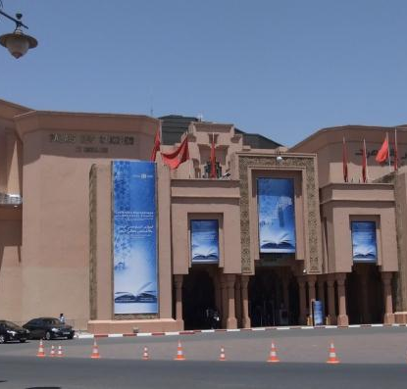
TRATTATO DI MARRAKESH
ACCESSO AI LIBRI PER LE PERSONE NON-VEDENTI

Slide 17

TRATTATO DI MARRAKESH
Adottato in giugno 2013 (negoziatori dai186 stati membri)
+314 milioni di non-vedenti nel mondo - 90 % in paesi in via di sviluppo
Solo 5% dei libri pubblicati disponibili in braille o altri formati accessibili
Paesi aderenti adotteranno delle limitazioni ed eccezioni al diritto d’autore a beneficio delle persone malvidenti
Permette lo scambio di opere su formati accessibili tra paesi aderenti

Slide 18

PRINCIPALI STUDI ECONOMICI SULLA PI
NUOVA DIVISIONE ECONOMIA E STATISTICA ➔ CONSENSO SULL’IMPORTANZA DELLA DIMENSIONE ECONOMICA DELLA PI
ANALISI STATISTICHE ED ECONOMICHE SULL’USO DEI SERVIZI OMPI
VISIONE ECONOMICA DELLO SVILUPPO DELLA PI

Slide 19
OMPI: ALLINEAMENTO STRATEGICO
DIVISIONE Economia e Statistica
WIPO Chief Economist
Statistiche di PI
(Sezione)
Sviuppo dati
(Section)
Economia
(section)

Slide 20
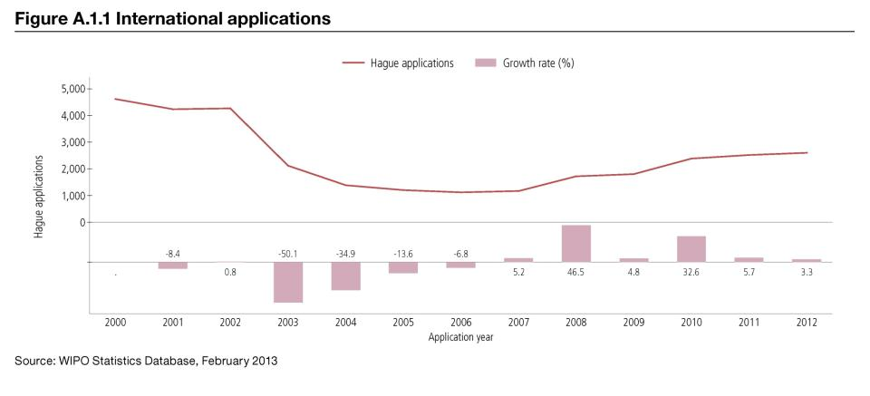
TREND DELLE DOMANDE DI DISEGNI (L’AIA)

Slide 21
CRESCITA DELLA DOMANDA DI DIRITTI DI PI
Source: WIPO Statistics Database, October 2011

Slide 22
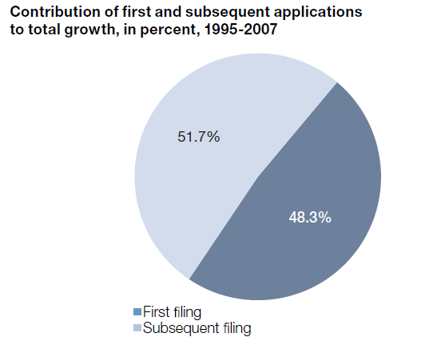
PIÙ INVENZIONI E maggiore internazionalizzazione
Source: WIPO (2011)

Slide 23
STUDI E RAPPORTI
World Intellectual Property Indicators (WIPI): Principale pubblicazione di statistiche, con le ultime tendenze trend delle domande e registro in più di 100 uffici:
http://www.wipo.int/ipstats/en/wipi/index.html
The PCT Yearly Review : Resoconto del rendimento e sviluppo del PCT: http://www.wipo.int/ipstats/en/statistics/pct/
Madrid Yearly Review: http://www.wipo.int/ipstats/en/
Hague Yearly Review: http://www.wipo.int/ipstats/en/
The WIPO IP Facts and Figures Resoconto delle attività di PI in base alle ultime statistiche disponibili. http://www.wipo.int/ipstats/en/
WIPO IP Statistics Data Center servizio on-line che permette di accedere ai dati statistici OMPI – vasta scelta di indicatori disponibii per la ricerca: http://ipstatsdb.wipo.org/ipstatv2/ipstats/patentsSearch

Slide 24


STUDI E RAPPORTI (II)
Rapporto « Brands – Reputation and Image in the Global Marketplace»
Evoluzione del comportamento dei marchi e loro uso, differenze tra paesi, che cosa muove i mercati dei marchi, lezioni della ricerca economica per politiche in materia di marchi e come le strategie di commercializzazione influenzano l’innovazione delle imprese.
For further information and the full report :
http://www.wipo.int/econ_stat/en/economics/wipr

Slide 25

THE GLOBAL INNOVATION INDEX 2013
Pubblicazione annuale con gli ultimi trends dell’attività inventiva. INSEAD, Cornell University e OMPI http://www.wipo.int/econ_stat/en/economics/gii/index.html
Obiettivo della pubblicazione:
  Permettere un confronto tra paesi
  Studio del profilo dei paesi sulla durata del tempo
  Identifica punti di forza e debolezza tra paesi

Slide 26
INDICE DELL’INNOVAZIONE GLOBALE 2013:
Dinamiche locali: la chiave per superare il divario dell’innovazione globale
MESSAGGIO CHIAVE: troppo spesso le strategie di innovazione hanno cercato di replicare modelli e successi altrui. Promuovere l’innovazione locale richiede invece strategie radicate in vantaggi comparativi locali, nella storia e nella cultura locali. Tutto ciò dev’essere combinato con un approccio globale per raggiungere mercati esteri e attrarre talenti esterni.

Slide 27
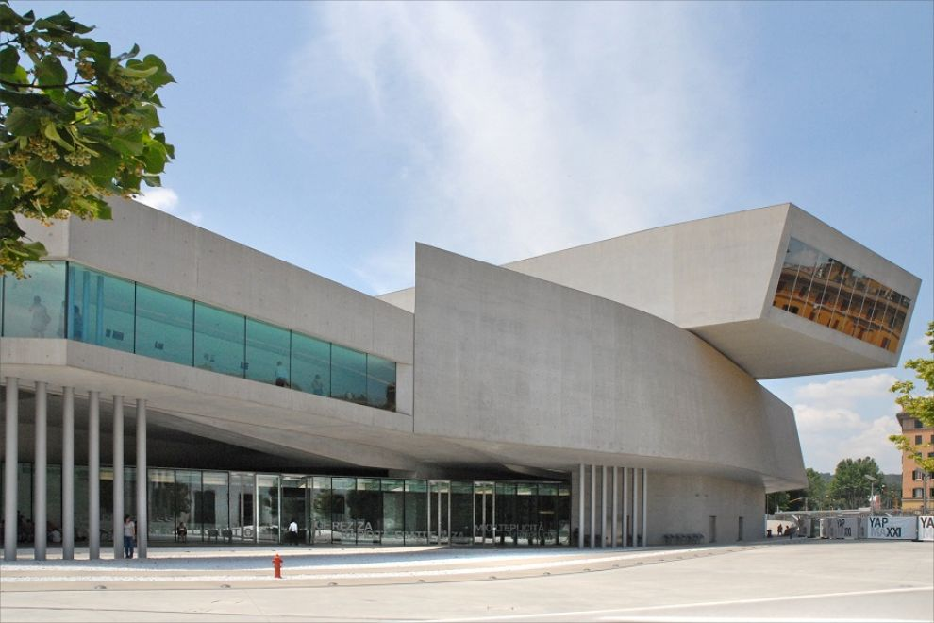
PROFILO DELL’ITALIA
MUSEO NAZIONALE DELLE ARTI DEL XXI SECOLO

Slide 28

INDICE DELL’INNOVAZIONE GLOBALE:
RANKING 2012
RANKING 2013
1. SVIZZERA
2. SVEZIA
3. SINGAPORE
36. ITALIA
1. SVIZZERA
2. SVEZIA
3. REGNO UNITO
29. ITALIA
ITALIA GUADAGNA 7 POSIZIONI NELL’ULTIMO ANNO

Slide 29
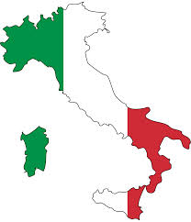
PUNTI FORZA DELL’ITALIA
  infrastruttura (20) e prodotti della conoscenza e della tecnologia (21).
    Italia al 10 posto rispetto alla sostenibilità ecologica (Infrastrutture)
    Italia al 7 posto rispetto all indice H degli articoli scientifici pubblicati, che quantifica tanto la produttività scientifica nazionale, quanto l’impatto scientifico.
    Italia al 14 posto rispetto all’impatto della conoscenza

Slide 30
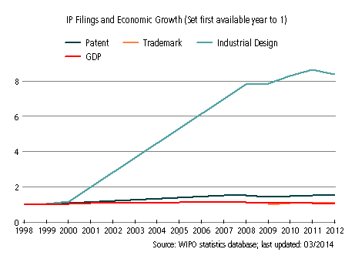
L’EVOLUZIONE DELL’ITALIA RISPETTO ALLE DOMANDE DI DPI
E CRESCITA ECONOMICA DAL 1998 AL 2012
A partire dal 2000, le domande di registro di disegni industriali è costantemente cresciuta, indicando la forza e importanza del Disegno Industriale in Italia.
Le domande di brevetti rimangono stabili e in sensibile aumento, indicando l’affidabilità del sistema di PI per lo sviluppo economico dell’Italia.
Le domande di marchi sono significativamente inferiori rispetto alla linea del PNL nel grafico.
Notes:
GDP : GROSS DOMESTIC PRODUCT

Slide 31
DOMANDE DI BREVETTI PER PRINCIPALI SETTORI TECNOLOGICI (1998-2012)

Slide 32
DOMANDE INTERNAZIONALI ATTRAVERSO I TRATTATI AMMINISTRATI DALL’OMPI

Slide 33
GRAZIE PER L’ATTENZIONE!
****************
Francesca Toso
Consigliera Principale
Divisione per i Progetti Speciali, Dipartimento per l’Africa e i Progetti Speciali
Organizzazione Mondiale della Proprietà Intellettuale
Email: Francesca.Toso@wipo.int;
Notes:
Welcome ….
Today, we are going to explain to you, in very general terms,
what this Organization does and why?

Slide 34
THE PATENT COOPERATION TREATY (PCT) –
RECENT AND FUTURE DEVELOPMENTS
Speaker: Mr. Matthew Bryan, Director PCT Legal Division, WIPO

Slide 35

THE PCT SYSTEM
(optional)
Supplementary international
search report
International
publication
(months)
0
12
16
18
19
22
28
30
File local
application
File PCT
application
International
search report & written opinion
(optional)
File
demand for
International
preliminary
examination
(optional)
International
preliminary report on patentability
(optional)
Request for supplementary international
search

Slide 36
CERTAIN PCT ADVANTAGES
The PCT, as the cornerstone of the international patent system, provides a worldwide system for simplified filing and processing of patent applications, which—
  postpones the major costs associated with internationalizing a patent application
  2. provides a strong basis for patenting decisions
  3. harmonizes formal requirements
  4. protects applicant from certain inadvertent errors
  5. evolves to meet user needs
  6. is used by the world’s major corporations, universities and research institutions when they seek international patent protection

Slide 37
PCT COVERAGE TODAY

Slide 38
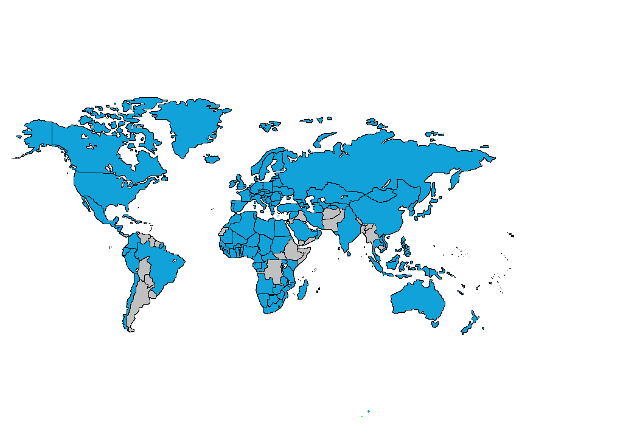
148 PCT States
=PCT
Albania
Algeria
Angola
Antigua and Barbuda
Armenia
Australia
Austria
Azerbaijan
Bahrain
Barbados
Belarus
Belgium
Belize
Benin
Bosnia and Herzegovina
Botswana
Brazil
Brunei Darussalam
Bulgaria
Burkina Faso
Cameroon
Canada
Central African Republic
Chad
Chile
China
Colombia
Comoros
Congo
Costa Rica
Côte d'Ivoire
Croatia
Cuba
Cyprus
Czech Republic
Democratic People's
Republic of Korea
Denmark
Dominica
Dominican Republic
Ecuador
Egypt
El Salvador
Equatorial Guinea
Estonia
Finland
France,
Gabon
Gambia
Georgia
Germany
Ghana
Greece
Grenada
Guatemala
Guinea
Malawi
Malaysia
Mali
Malta
Mauritania
Mexico
Monaco
Mongolia
Montenegro
Morocco
Mozambique
Namibia
Netherlands
New Zealand
Nicaragua
Niger
Nigeria
Norway
Oman
Panama
Papua New Guinea
Peru
Philippines
Guinea-Bissau
Honduras
Hungary
Iceland
India
Indonesia
Iran (Islamic Republic of)
Ireland
Israel
Italy
Japan
Kazakhstan
Kenya
Kyrgyzstan
Lao People’s Dem Rep.
Latvia
Lesotho
Liberia
Libyan Arab Jamahiriya
Liechtenstein
Lithuania
Luxembourg
Madagascar
Poland
Portugal
Qatar
Republic of Korea
Republic of Moldova
Romania
Rwanda
Russian Federation
Saint Lucia
Saint Vincent and
the Grenadines
San Marino
Sao Tomé e Principe
Saudi Arabia
Senegal
Serbia
Seychelles
Sierra Leone
Singapore
Slovakia
Slovenia
South Africa
Spain
Sri Lanka
Sudan
Swaziland
St. Kitts and Nevis
Sweden
Switzerland
Syrian Arab Republic
Tajikistan
Thailand
The former Yugoslav
Republic of Macedonia
Togo
Trinidad and Tobago
Tunisia
Turkey
Turkmenistan
Uganda
Ukraine
United Arab Emirates
United Kingdom
  United Republic of Tanzania
  United States of America
Uzbekistan
Viet Nam
Zambia
Zimbabwe
Notes:
38

Slide 39
COUNTRIES NOT YET IN PCT
Iraq
Jamaica
Jordan
Kiribati
Kuwait
Lebanon
Maldives
Marshall Islands
Mauritius
Micronesia
Myanmar
Nauru
Nepal
Pakistan
Palau
Paraguay
Samoa
Solomon Islands
Afghanistan
Andorra
Argentina
Bahamas
Bangladesh
Bhutan
Bolivia
Burundi
Cambodia
Cape Verde
Democratic Republic of Congo
Djibouti
Eritrea
Ethiopia
Fiji
Guyana
Haiti
Somalia
South Sudan
Suriname
Timor-Leste
Tonga
Tuvalu
Uruguay
Vanuatu
Venezuela
Yemen
(45)

Slide 40
PCT APPLICATIONS
2013: 205,300 PCT applications (+5.1%)

Slide 41
INTERNATIONAL APPLICATIONS RECEIVED IN 2013 BY COUNTRY OF ORIGIN
CN: +15.6%
US: +10.8%
SE: +10.4%

Slide 42
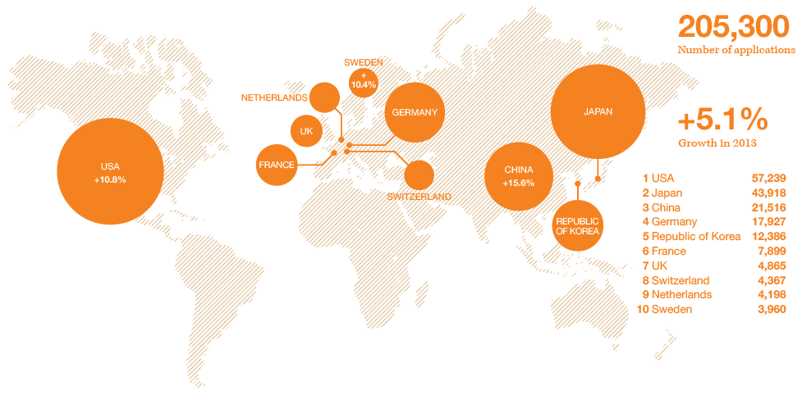
MAIN PCT FILING COUNTRIES: 2013

Slide 43
PARIS ROUTE VS. PCT NATIONAL PHASE
*

Slide 44
PCT INTERNATIONAL SEARCHING AUTHORITIES
The ISAs are the following 19 offices:
  Australia
  Austria
  Brazil
  Canada
  Chile (not yet operating)
  China
  Egypt
  Finland
  India
  Israel
  Japan
  Republic of Korea
  Russian Federation
  Spain
  Sweden
  Ukraine (not yet operating)
  United States of America
  European Patent Office
  Nordic Patent Institute

Slide 45
TOP PCT APPLICANTS 2013
Panasonic—JP (2881)
ZTE—CN (2309)
Huawei—CN (2094)
Qualcomm—US (2036)
Intel—US (1852)
Sharp—JP (1840)
Bosch—DE (1786)
Toyota—JP (1696)
Ericsson—SE (1467)
Philips—NL (1423)
Siemens—DE (1323)
Mitsubishi Electric—JP (1312)
Samsung Electronics—KR (1193)
NEC—JP (1190)
LG Electronics—KR (1170)
Fujifilm Corporation (1008)
Shenzhen China Star Optoelectronics—CN (916)
Sony—JP (915)
Hitachi—JP (841)
Nokia—FI (807)
() of published
PCT applications

Slide 46
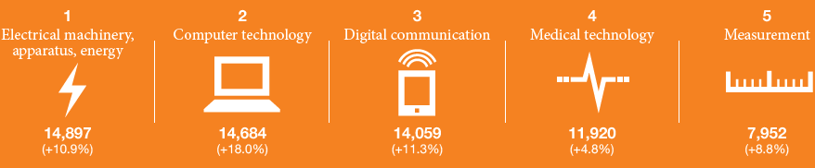
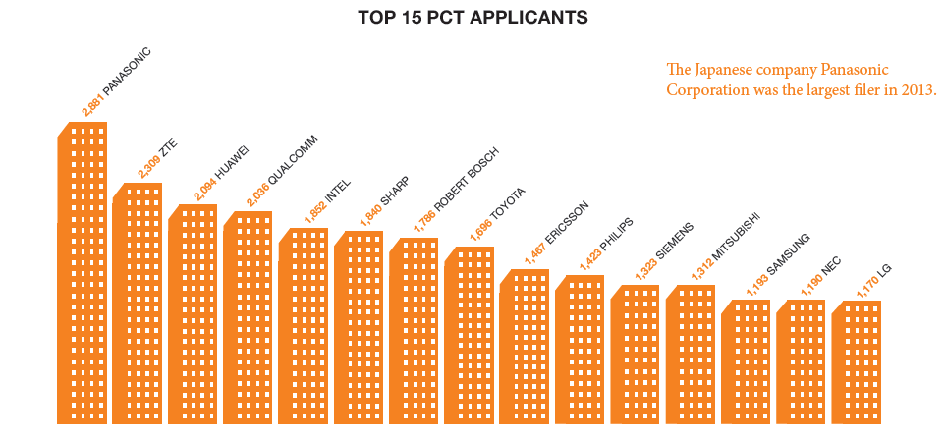
PCT STATISTICS: 2013 (2)

Slide 47
Top University PCT Applicants 2013
University of California (US)
MIT (US)
Columbia University (US)
University of Texas (US)
Harvard University (US)
Johns Hopkins (US)
Korea Advanced Institute of Science and Technology (KR)
Leland Stanford University (US)
Cornell University (US)
Cal Tech (US)
University of Florida (US)
Postech Foundation (KR)
Seoul National University (KR)
Peking University (CN)
Nanyang Technical University (CN)
University of Tokyo (JP)
Isis Innovation Limited (GB)
University of Pennsylvania (US)
University of Michigan (US)
National University of Singapore (SG)

Slide 48
PCT USE IN ITALY
(BY COUNTRY OF ORIGIN)
Joined PCT effective 28 March 1985
Italy closed national route for PCT protection (only via EP)
2,836 PCT applications filed by IT applicants in 2013

Slide 49
SOME ITALIAN PCT APPLICANTS
Telecom Italia S.P.A.
Pirelli Tyre S.P.A.
Consiglio Nazionale delle Richerche
Basell Poliolefine Italia S.R.L.
Eni S.P.A.
Danieli & C. Officine Meccaniche S.P.A.
Sigma-Tau Industrie Farmaceutiche Riunite S.P.A.

Slide 50
RECENT PCT DEVELOPMENTS
3rd Party Observation system
Indication of availability for license
ePCT
PCT-PPH
WIPO AMC fee reduction for PCT users
Misleading invitations

Slide 51
3RD PARTY OBSERVATION SYSTEM
Allows third parties to submit prior art observations relevant to novelty and inventive step as to published PCT applications
  Goal: Improve patent quality--give national offices (and PCT Authorities) better/more complete information on which to base their decisions
Web-based system using in PATENTSCOPE or via ePCT public services
Free-of-charge
Submissions possible until the expiration of 28 months from the priority date
Applicants may submit comments in response to submitted observations until the expiration of 30 months from the priority date
Anonymous submission of third party observations possible

Slide 52
INDICATION OF AVAILABILITY FOR LICENSE
PCT applicants can indicate in relation to their published applications that the invention is available for license
  How? Applicants may submit a “licensing request” (see PCT Form PCT/IB/382) directly to the IB
  When? At the time of filing or within 30 months from the priority date
  Free of charge
  Applicants can file multiple licensing requests or update previously submitted ones (within 30 months from the priority date) and such requests may be revoked by the applicant at any time, that is, also after 30 months from the priority date
Submitted licensing indications made publicly available after international publication of the application on PATENTSCOPE under “Bibliographic data” tab with a link to the submitted licensing request itself
International applications containing such licensing indication requests can be searched in PATENTSCOPE
Most use thus far from universities/research institutions

Slide 53
ePCT
WIPO online service that provides secure electronic access to/interaction with IB’s PCT application files by applicants/agents
8500 users in over 100 countries, 30+ offices
Positive feedback from users
  applicant features generally reckoned best in class
  unique notifications feature already saved applicants
  Office features found easy to use
More information: https://pct.wipo.int/ePCT
ePCT-Filing: web-based electronic filing of new PCT applications
  Currently available live for filings with RO/IB, RO/AT, RO/SE and RO/AU; awaiting other ROs
  Up-to-date validations direct from IB database, and validations and feedback not possible with PCT-SAFE (such as automatically detecting and converting color drawings to B/W)

Slide 54
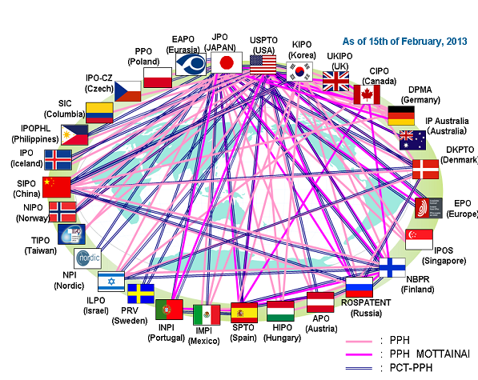
PCT-PPH (1)
Accelerated national phase examination based on positive work product of PCT International Authority (written opinion of the ISA or the IPEA, IPRP (Ch I or II))
MANY individual PCT-PPH pathways
    Information on the PCT Website: http://www.wipo.int/pct/en/filing/pct_pph.html
PCT-PPH user experience/strategy: http://www.youtube.com/watch?v=XnSShsUHXss (Carl Oppedahl video)

Slide 55
PCT-PPH (2)
 | JP | US | KR | CA
Grant rate | 94 (71) | 90.3 (53) | 87.1 (67.5) | 92 (65)
1st action allowance rate | 63 (16) | 19.9 (17.3) | 31.16 (10.5) | 42 (4.6)
Average Pendency from PPH Request to First Office Action {months} | 2.4 (13) | 5.2 (18.0) | 3.1 (13.2) | 2.0 (15.8)
Average Pendency from PPH Request to Final Decision {months} | 4.1 (22) | 14.1 (29.0) | 6.3 (19.1) | 3.8 (35.1)
Average Number of Office Actions | 0.46 (1.1) | TBD (2.4) | 0.78 | 0.6 (1.6)
See http://www.jpo.go.jp/ppph-portal/statistics.htm
() = all applications (PPH and non-PPH)

Slide 56
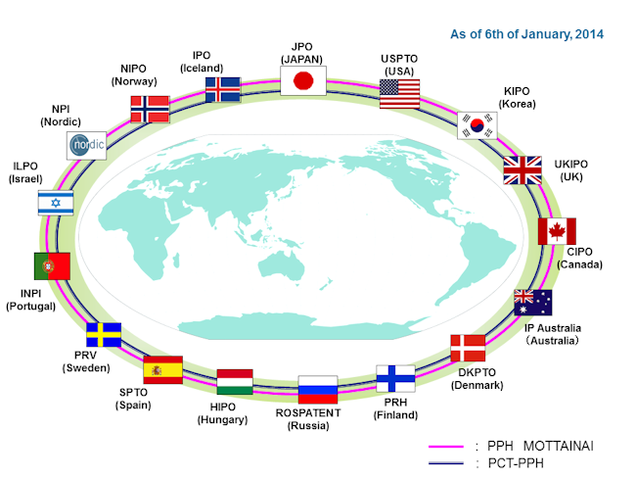
PCT-PPH (3)
Global Patent Prosecution Highway (GPPH) pilot began 6 January 2014, using single set of qualifying requirements, and includes PCT reports
Framework provisions: http://www.jpo.go.jp/ppph-portal/globalpph.htm

Slide 57
WIPO AMC FEE REDUCTION FOR PCT USERS
AMC=WIPO Arbitration and Mediation Center
  AMC offers a 25% reduction in the Center’s registration and administration fees where at least one party to the dispute has been named as an applicant or inventor in a published PCT application
Type of fee | Amount in dispute | Expedited Arbitration | Arbitration
Registration fee | Any amount | USD 1,000 | USD 2,000
Administration fee | Up to 2.5M | USD 1,000 | USD 2,000
 | Over 2.5M and up to 10M | USD 5,000 | USD 10,000
 | Over 10M | USD 5,000 +0.05% of amount over $10M up to a maximum fee of $15,000 | USD 10,000 +0.05% of amount over $10M up to a maximum fee of $25,000
Type of fee | Mediation
Administration fee | 0.10% of the value of the mediation, subject to a maximum of USD 10,000

Slide 60
WIPO WARNINGS
http://www.wipo.int/pct/en/warning/pct_warning.html
WIPO continues various efforts concerning such notifications, including:
  keeping the warning page up to date with newly submitted examples
  WIPO letters to offices requesting assistance and cooperation
  WIPO letters to IP associations requesting that all clients be warned
  WIPO letters to banks doing business with the entities behind these notifications
  working with government agencies in countries where these entities are based
Help us by making complaints to appropriate consumer protection authorities in your country and/or state/locality

Slide 61
FUTURE PCT DEVELOPMENTS
New Rules—July 2014
ePCT further improvements
PCT/WG 2014
Collaborative search

Slide 62
AMENDED PCT REGULATIONS—JULY 2014
2 sets of amendments approved by PCT Assembly 2013
  Amend PCT Rules 66 and 70 to require IPEAs to conduct top-up searches during IPE
  Delete PCT Rule 44ter and amend PCT Rule 94 to make WO/ISA available to the public via PATENTSCOPE at international publication
  These amendments to the PCT Regulations will enter into force July 1, 2014, for demands for IPE filed on or after that date, and for applications filed on or after that date, respectively

Slide 63
ePCT: FURTHER IMPROVEMENTS
Aiming for fully hosted RO service by end 2014
Multilingual interface (eventually 10 languages)
Extension of ePCT to interested Offices in their various capacities (RO, ISA, SISA, IPEA, DO, EO)
Goal to offer centralized real-time credit card transactions for all fee types and all authorities
National phase entry function could be added to ePCT
  Opt-in for Dos
  Applicant would select from among participating DOs, upload any necessary documents and add any bibliographic data not already available to IB
  Local counsel could be fully involved, as needed
  Positive reaction during an initial discussion at Feb. 2013 IP5 meeting

Slide 64
PCT/WG 2014
Review of revised US/UK “20/20” proposals
  Limited Ch. I amendments
  Self-service changes
  Simplifying withdrawal
  Mandatory response to negative written opinion
  Formal PCT integration of PPH
  International/national phase linkage
  National phase fee reductions
Appointment of International Authorities
Collaborative international search
Color drawings
Amend Schedule of Fees (delete PCT-EASY fee reduction)
Revision of ST.14
Third party observations report & changes
Fee reductions for SMEs, etc?
Notes:
64

Slide 65
COLLABORATIVE PCT SEARCH
PCT past discussions
  PCT Collaborative Search (and Examination) were important elements of initial “PCT Roadmap” proposal presented at the 2009 PCT WG
  Most recent status reports at 2013 PCT MIA (PCT/MIA/20/4) and 2013 PCT WG (PCT/WG/6/22 Rev.)
2nd IP5 pilot
  In very large % of pilot cases (from 40% to almost 90%), collaboration between examiners resulted in new citations in ISR
  In vast majority of pilot cases, examiners perceived significant improvement in quality as a result of collaboration, and would trust search and examination results produced via collaboration in national/regional phases
3rd pilot
  Being planned
Notes:
65

Slide 66
PCT TRAINING OPTIONS
New: 29 video segments on WIPO’s YouTube channel and WIPO’s PCT page about individual PCT topics
PCT Distance learning course content available in the 10 PCT publication languages
PCT Webinars
  providing free updates on developments in PCT procedures, and PCT strategies—previous webinars are archived and freely available
  upon request also for companies or law firms, for example, for focused training on how to use ePCT
In-person PCT Seminars and training sessions

Slide 67
PCT RESOURCES/INFORMATION
For further information about the PCT, see: http://www.wipo.int/pct/en/
For general questions about the PCT, contact the PCT Information Service at:
      Telephone: (+41-22) 338 83 38
      Facsimile: (+41-22) 338 83 39
      E-mail: pct.infoline@wipo.int
Email: matthew.bryan@wipo.int

Slide 68
GLOBAL IP SYSTEMS:
THE MADRID, HAGUE AND LISBON SYSTEMS
Speaker: Mr. Neil Wilson, Director, Registries Support Division, Brands and Designs Sector (BDS), WIPO

Slide 69
The Madrid System

Slide 70
THE MADRID SYSTEM
Madrid System Operation in Italy
Latest Developments
Simplification and Modernization
Notes:
70

Slide 71
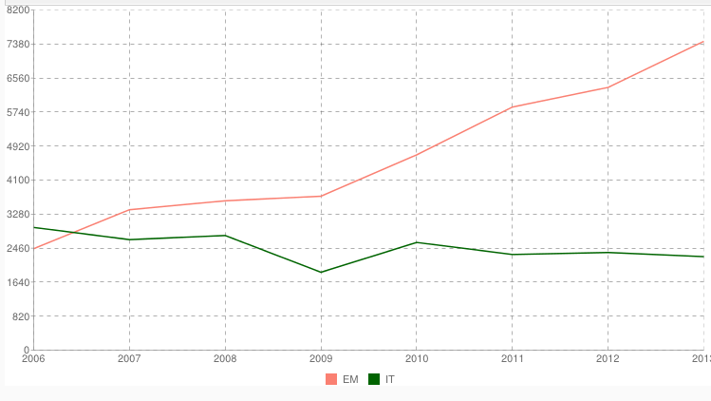
IT AND EU ORIGIN INTERNATIONAL APPLICATIONS
Source -WIPO Statistics
Notes:
71

Slide 72
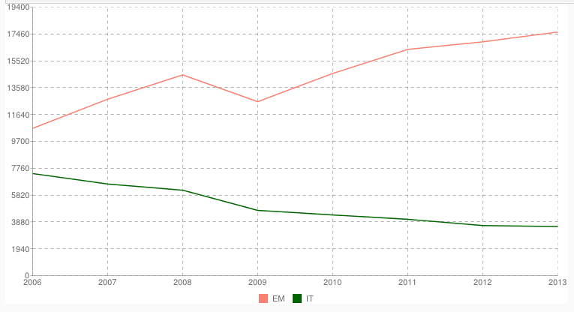
IT AND EU DESIGNATIONS FROM ABROAD
Source -WIPO Statistics
Notes:
72

Slide 73
LATEST DEVELOPMENTS
Accessions
    New Zealand
    India
    Colombia
    Mexico
    Philippines
    Rwanda
    Tunisia
Notes:
73

Slide 74
LATEST DEVELOPMENTS
  EU class heading issue
  Article 14.5 and Philippines, India, etc
  Syria denounces Agreement
  Tunisia rejoins Madrid
  New services
Notes:
74

Slide 75
SIMPLYFING MADRID
Retiring the Agreement
The Basic Mark
Working Languages
Notes:
75

Slide 76


MODERNISING MADRID
  IT Modernisation Program
  Madrid Goods and Services Manager
  An online tool for drafting correct specifications of goods and services, in 15 languages
  Madrid Portfolio Manager
  A tool to allow the holders and representatives of International Registrations to view and modify the International Registrations for which they are responsible, with tailored links to e-renewal and e-payment
Notes:
76

Slide 77


MODERNISING MADRID
  Madrid Real-time Status
  An online tool to allow users to determine the current status of their applications at WIPO
  Madrid Electronic Alert
  A tool to allow users to register a list of International Registrations and to be informed by email when any of them change
Notes:
77

Slide 78
The Hague System
Notes:
78

Slide 79
HAGUE SYSTEM - EXPECTED ACCESSIONS
China
USA
Republic of Korea - *
Russian Federation
Belarus
Japan
Morocco
ASEAN Countries
Trinidad and Tobago
Barbados
Brunei
Madagascar
Notes:
79

Slide 80
HAGUE SYSTEM - GEOGRAPHICAL SCOPE
Coming Soon!
Notes:
80

Slide 81
HAGUE SYSTEM - LATEST DEVELOPMENTS
Expected growth in filings for 2014 of 10 to 15%
Weekly publication of the International Designs Bulletin since January 2012
Working Group on the Legal Development of the Hague system for the International Registration of Industrial Designs
  Discussions on the implementation of the Hague Portfolio Manager (HPM)
  On-going discussions on the Hague Office Portal (HOP)
Notes:
81

Slide 82
Hague System - Information and IT-Tools
Legal Texts
Guide for Users
E-Filing Interface
E-Renewal Interface
International Designs Bulletin
Hague Express Database – under revision
Notes:
82

Slide 83
HAGUE SYSTEM - NEW E-FILING PLATFORM
The new e-filing platform includes the following improvements:
a WIPO User account;
uploading of multiple reproductions simultaneously;
automatic check and transformation of images;
fully integrated fee calculator;
payment of fees by credit card;
real-time checking of certain formalities;
saving of applications in progress;
and more…
Notes:
83

Slide 84
THE LISBON SYSTEM
Notes:
84

Slide 85
LISBON SYSTEM - INTERNATIONAL REGISTRATION OF APPELLATIONS OF ORIGIN
an international system that facilitates the protection of a special category of geographical indications, i.e. “appellations of origin”, in countries other than the country of origin
Protection of national economic interests, in many countries, for goods bearing an appellation of origin
Notes:
85

Slide 86
LISBON UNION: 28 MEMBER STATES
  Africa (6)
  Algeria
  Burkina Faso
  Congo
  Gabon
  Togo
  Tunisia
  Asia (3)
  Iran (Islamic Rep. of)
  Israel
  Korea (DPR of)
  Europe (13)
  Bosnia and Herzegovina
  Bulgaria
  Czech Rep.
  France
  Georgia
  Hungary
  Italy
  Moldova
  Montenegro
  Portugal
  Serbia
  Slovakia
  The FYR of Macedonia
  America (6)
  Costa Rica
  Cuba
  Haiti
  Mexico
  Nicaragua
  Peru
Countries in red are post TRIPS accessions
Notes:
86

Slide 87
ON-GOING MULTILATERAL NEGOTIATIONS
WTO
establish a GI registry
wine and spirits only or not ?
WIPO
working group to review Lisbon
Notes:
87

Slide 88
Lisbon Union Assembly (September 2009)
Mandated the Working Group on the Development of the Lisbon System to
  look for improvements of the Lisbon system
  so that it might attract a wider membership
  while preserving the principles and objectives of the Lisbon Agreement

Slide 89
TWO-FOLD MANDATE
(LISBON UNION ASSEMBLY 2012)
Revision of the Lisbon Agreement
  Refinement and Modernization of the Legal Framework
  Accession Possibility for Intergovernmental Organizations (e.g., EU, OAPI)
2. Specifying its applicability to AOs and GIs

Slide 90
DRAFT REVISED LISBON AGREEMENT
MAIN PROVISIONS
  Definitions for GIs and AOs
  Procedures for international applications, refusals, invalidations, modifications, etc.
  Scope of protection
  How to deal with prior rights and prior use
  Option for registration of trans-border GIs and Aos
  Option for direct filings by beneficiaries
  Accession criteria for Intergovernmental Organizations (e.g., EU, OAPI)
Notes:
Chronology
1958: adoption of the Lisbon Agreement
1966: entry into force of the Agreement
1967& 1979: revisions (administrative provisions only)
April 2002: entry into force of amended Regulations supplementing the Agreement
September 2008: establishment by Member States (Lisbon Union Assembly) of a Working Group responsible for exploring possible improvements to the procedures under the Lisbon Agreement
March 2009: first meeting of the Working Group
September 2009: Extension of the mandate of the Working Group (see slide above)

Slide 91
PROSPECTS
Results 8th Session of the WG: December 2 to 6, 2013 (http://www.wipo.int/meetings/en/details.jsp?meeting_id=31204)
  9th Session: June 23 to 27, 2014
  10th Session: October 27 to 31, 2014,
  together with the Preparatory Committee
Diplomatic Conference: Summer of 2015

Slide 92
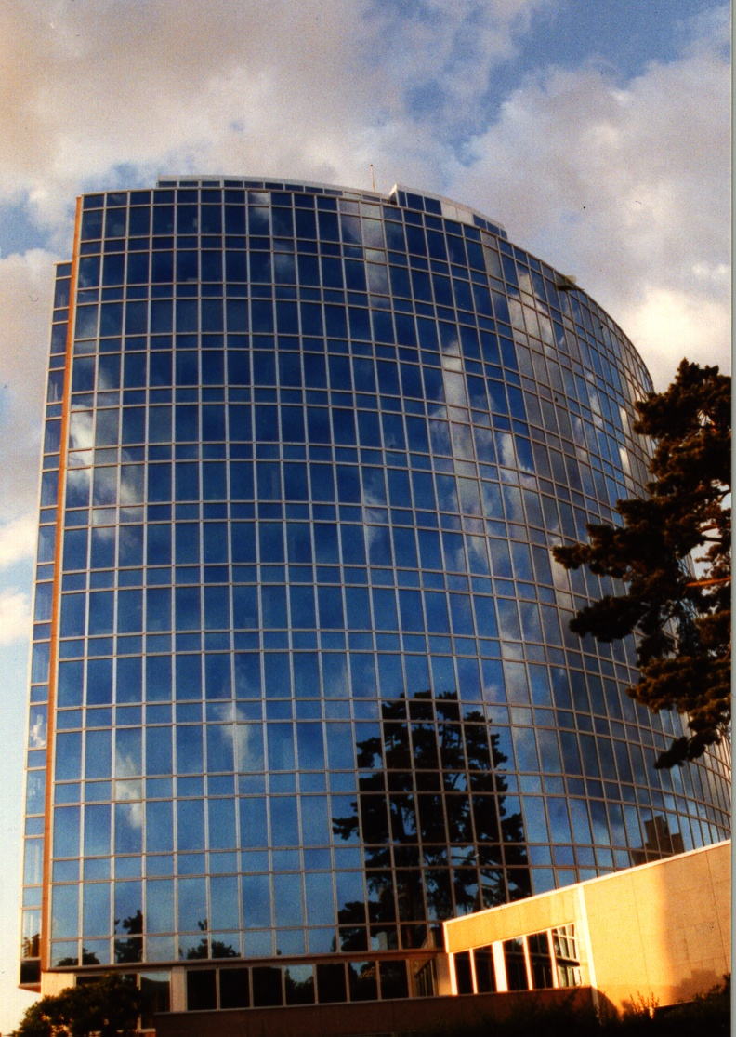
Thank you
Notes:
92

Slide 93
ALTERNATIVE DISPUTE RESOLUTION @
WIPO’S ARBITRATION AND MEDIATION CENTER
Speaker: Mr. Matthew Bryan, Director PCT Legal Division, WIPO

Slide 94
COMMON TYPES OF IP DISPUTE
Contractual: patent licenses, software and other information technology (IT), research and development agreements, trademark coexistence agreements, patent pools, distribution agreements, joint ventures, copyright collecting societies, IP settlement agreements
Infringement of IP rights
Domestic as well as international disputes

Slide 95
PATENT LITIGATION IN COURTS
Country | Characteristic of Legal System | Average Length | Average Costs
France | - Civil Law - Unified Litigation - No specialized courts | First Instance: 12-24months Appeal: 18-24 months | € 80,000-150,000 (1st Inst.)
Germany | - Civil Law - Bifurcated Litigation - Specialized courts | First Instance: 12 months Appeal: 15-18 months | € 50,000 (1st Inst.) € 70,000 (App.)
Italy | - Civil Law - Unified Litigation - Specialized courts | First Instance: Few months – 24 months Appeal: 18-24 months | € 50,000-150,000 (1st Inst.) € 30,000-70,000 (App.)
Spain | Civil Law - Unified Litigation - Commercial courts | First Instance: 12 months Appeal: 12-24 months | € 100,000 (1st Inst.) € 50,000 (App.)
UK | Common Law - Unified Litigation - Specialized courts - Mediation promoted | First Instance: 12 months Court of Appeal: 12 months Supreme Court: 24 months | € 550,000-1,500,000 (1st Inst.) € 150,000-1,500,000 (App.) € 150,000-1,500,000 (Supreme Court)
China | - Civil Law - Bifurcated Litigation - Specialized courts | First Instance: 6 months Appeal: 3 months | USD 150,000 (1st Inst.) USD 50,000 (App.)
Japan | - Civil Law - Bifurcated Litigation - Specialized courts | First Instance: 14 months Appeal: 9 months | USD 300,000 (1st Inst.) USD 100,000 (App.)
USA | - Common Law - Unified Litigation Specialized court of appeals (CAFC) Jury trial available Mediation promoted | First Instance: up to 24 months Appeal: 12+ months | USD 650,000-5,000,000* (1st Inst.) USD 150,000-250,000 (App.)
This chart is based on figures provided in Patent Litigation - Jurisdictional Comparisons, Thierry Calame, Massimo Sterpi (ed.), The European Lawyer Ltd, London 2006.
* Report of the Economic Survey, Prepared Under the Direction of Law Practice Management Committee, AIPLA, Arlington 2011.

Slide 96
MEDIATION, ARBITRATION, EXPERT DETERMINATION
Mediation: an informal consensual procedure in which a neutral intermediary, the mediator, assists the parties in reaching a settlement of their dispute, based on the parties’ respective interests. The mediator cannot impose a decision. The settlement agreement has the force of a contract. Mediation leaves open all other dispute resolution options.
Arbitration: a consensual procedure in which the parties submit their dispute to one or more chosen arbitrators, for a binding and final decision (award) based on the parties’ respective rights and obligations and enforceable as an award under arbitral law. Arbitration constitutes a private alternative to court litigation.
Expert Determination: a consensual procedure in which the parties submit a specific matter (e.g. technical question) to one or more experts who make a determination on the matter, which can be binding unless the parties have agreed otherwise.

Slide 97
WHY ADR FOR IP DISPUTES?
Internationalization of creation/use of IP: cross-border solutions
Technical and specialized nature of IP: specific expertise of the neutral
Short product and market cycles: time-efficient procedures
Confidential nature of IP: confidential procedures
Collaborative nature of IP creation and commercialization: procedures that preserve relations

Slide 98
WIPO ARBITRATION AND MEDIATION CENTER
Facilitates the resolution of commercial disputes between private parties involving IP and IT, through procedures other than court litigation
ADR of IP disputes benefits from a specialized ADR provider
  WIPO panel members experienced in IP and technology - able to deliver informed results efficiently
  Competitive WIPO fee structure (including reduced fees for PCT applicants) and non-profit
  International and neutral
  Offices in Geneva and Singapore

Slide 99
WIPO ADR OPTIONS
WIPO Contract Clause/ Submission Agreement
Party Agreement
(Negotiation)
First Step
Mediation
Expert Determination
Expedited Arbitration
Arbitration
Procedure
Determination
Settlement
Award
Outcome

Slide 100
WIPO MODEL CLAUSE EXAMPLE: MEDIATION
FOLLOWED BY EXPEDITED ARBITRATION
"Any dispute, controversy or claim arising under, out of or relating to this contract and any subsequent amendments of this contract, including, without limitation, its formation, validity, binding effect, interpretation, performance, breach or termination, as well as non-contractual claims, shall be submitted to mediation in accordance with the WIPO Mediation Rules. The place of mediation shall be [specify place]. The language to be used in the mediation shall be [specify language]”
If, and to the extent that, any such dispute, controversy or claim has not been settled pursuant to the mediation within [60][90] days of the commencement of the mediation, it shall, upon the filing of a Request for Arbitration by either party, be referred to and finally determined by arbitration in accordance with the WIPO Expedited Arbitration Rules. Alternatively, if, before the expiration of the said period of [60][90] days, either party fails to participate or to continue to participate in the mediation, the dispute, controversy or claim shall, upon the filing of a Request for Arbitration by the other party, be referred to and finally determined by arbitration in accordance with the WIPO Expedited Arbitration Rules. The place of arbitration shall be [specify place]. The language to be used in the arbitral proceedings shall be [specify language]. The dispute, controversy or claim referred to arbitration shall be decided in accordance with [specify jurisdiction] law."
http://www.wipo.int/amc/en/clauses/index.html
Notes:
100

Slide 101
101
WIPO Arbitration
WIPO Expedited Arbitration
Request for Arbitration
Request for Arbitration
and Statement of Claim
Answer to Request for Arbitration
Answer to Request for Arbitration and Statement of Defense
Appointment of Arbitrator(s)
Appointment of Arbitrator(s)
Statement of Claim
Hearing
Statement of Defense
Closure of Proceedings
Further Written Statements and Witness Statements
Final Award
Hearings
One exchange of pleadings
Shorter time limits
Sole arbitrator
Shorter hearings
Fixed fees
Closure of Proceedings
Final Award
Notes:
101

Slide 102
ACTIVE WIPO CASE MANAGEMENT
General procedural information, training programs
Initiation of procedure and subsequent case communication (option of WIPO Electronic Case Facility)
Neutral appointment process
  Over 1,500 specialized neutrals
  Mediators, arbitrators, technical experts
  All areas of IP/IT
  New neutrals added in function of specific case needs
Setting fees, financial management
Availability of procedural guidance to neutral
At request, hearing/meeting logistical assistance

Slide 103
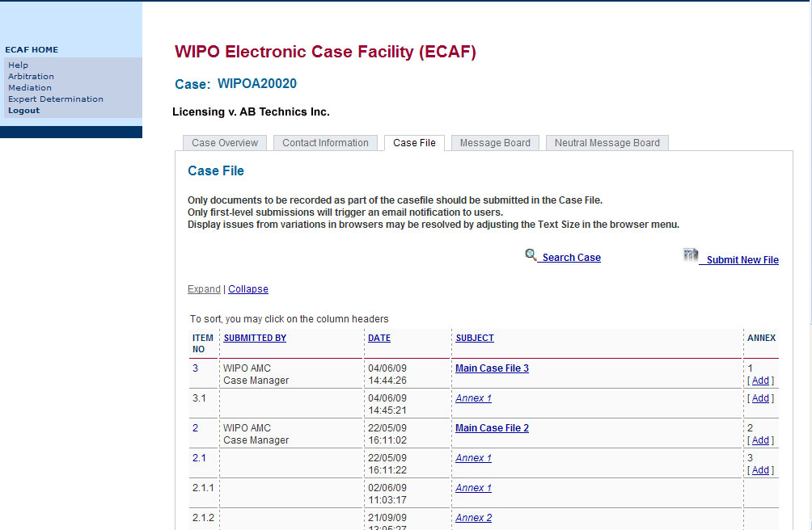
WIPO ELECTRONIC CASE FACILITY (ECAF)
Easy; instant; centralized; location-independent; secure; available at parties’ option

Slide 104
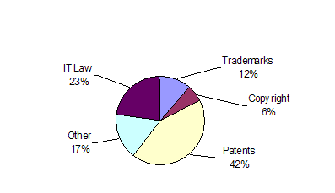
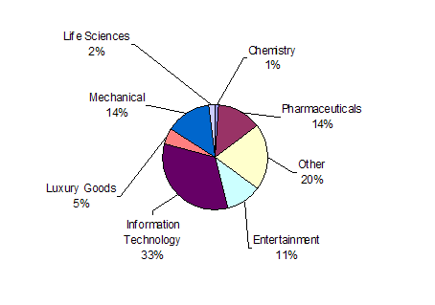
WIPO CASES
Subject Matter
Business Areas
WIPO AMC has administered over 350 cases, with parties from Austria, China, Cyprus, Denmark, Finland, France, Germany, India, Ireland, Israel, Italy, Japan, Netherlands, Norway, Panama, Romania, Russian Federation, Singapore, Spain, Switzerland, Turkey, United Kingdom and United States of America

Slide 105
WIPO MEDIATION EXAMPLE 1 (I)
US company/Swiss company
Patent infringement dispute related to US patents owned by US company in automotive sector
Settlement agreement 2007
Dispute resolution clause: WIPO Mediation followed if necessary by WIPO Arbitration
Request for mediation in 2009
WIPO proposed a shortlist of candidates
Parties chose from such list a patent practitioner, fluent in English, with knowledge of US patent law and experience in patent infringement mediation

Slide 106
WIPO MEDIATION EXAMPLE 1 (II)
Two-day session in Geneva at WIPO
Mediator explained ground rules of the session (e.g. confidentiality, caucus) and his role
Early agreement on framework for royalty payments
Final Settlement:
  ‘Term sheet’: down payment, annual installments, net sales-based royalty
  Re-drafted original licensing agreement, final agreement by September 2009
End of two-year dispute within 5 months, parties avoided (US) arbitration, option of further collaboration

Slide 107
WIPO MEDIATION EXAMPLE 2 (I)
Patent infringement dispute
  R&D company holding patents disclosed patented invention to manufacturer during consultancy
  No transfer or license of patent rights
  Manufacturer started selling products which R&D company alleged included patented invention
  Negotiation patent license failed
  Parallel infringement proceedings in several jurisdictions?
Parties submitted to WIPO Mediation

Slide 108
WIPO MEDIATION EXAMPLE 2 (II)
WIPO appointed an experienced mediator with expertise in the subject matter of the dispute
Parties and mediator met during one week
Settlement agreement reached, including grant of license for royalties, and a new consultancy agreement
Process duration: 4 months
Mediator fees: USD 24,000

Slide 109
WIPO ARBITRATION EXAMPLE 1 (I)
Asian inventor granted exclusive license over a European patent and five US patents to US manufacturer
Clause provided that disputes whether royalties had to be paid in respect of products manufactured by US party be resolved through WIPO Expedited Arbitration
US party rejected claim that its products embodies technologies covered by the licensed patents and refused to pay royalties

Slide 110
WIPO ARBITRATION EXAMPLE 1 (II)
Inventor initiated WIPO case
Center appointed sole arbitrator under WIPO Expedited Arbitration Rules
Arbitrator had to consider whether products infringed the ‘claims’ asserted for each of the patents and whether patents had been anticipated by prior art
  Highly complex legal and technical issues
  Business secrets, models, site visits
  Eight days hearing
  Final award

Slide 111
EXAMPLES OF TAILORED WIPO ADR FOR SPECIFIC SECTORS
Domain Names (51,000+ cases since 1999)
Intellectual Property Offices (e.g., ADR options for parties in administrative procedures before the IPO of Singapore and INPI Brazil)
Research and Development/Technology Transfer
Patents in Standards
http://www.wipo.int/amc/en/center/specific-sectors/

Slide 112
WIPO INTERNATIONAL SURVEY ON DISPUTE RESOLUTION IN TECHNOLOGY TRANSACTIONS
Place of Survey Respondent
Business Operations
Type of Survey Respondent
Notes:
Question 7

Slide 113
SCOPE OF AGREEMENTS: PARTIES/TECHNOLOGY
91% of respondents conclude agreements with parties from other jurisdictions
+80% of respondents conclude agreements relating to technology patented in multiple jurisdictions

Slide 114
TOP TEN CONSIDERATIONS IN CHOICE OF DISPUTE RESOLUTION CLAUSE
Domestic Contracts | International Contracts
Costs – 71% | Costs – 71%
Time – 59% | Time – 57%
Quality Outcome – 44% | Enforceability – 53%
Confidentiality – 33% | Quality Outcome – 44%
Enforceability – 33% | Neutral Forum – 36%
Business Solution – 30% | Confidentiality – 32%
Neutral Forum – 18% | Business Solution – 29%
None in Particular – 9% | Support Provided by Institution – 9%
Setting Precedent – 6% | None in Particular – 6%
Support Provided by Institution – 6% | Setting Precedent – 5%

Slide 115
HOW ARE TECHNOLOGY DISPUTES RESOLVED?

Slide 116
RELATIVE TIME AND COST OF TECHNOLOGY DISPUTE RESOLUTION

Slide 117
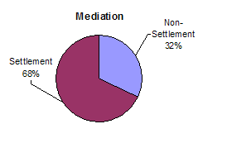
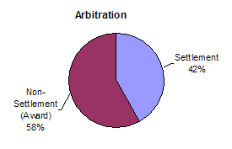
SETTLEMENT IN WIPO-ADMINISTERED CASES

Slide 118

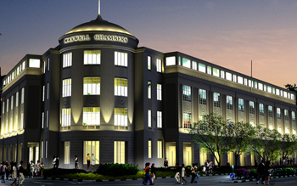
MORE INFORMATION
Website: www.wipo.int/amc
Email : arbiter.mail@wipo.int
WIPO Center Office in Geneva
WIPO Headquarters
+41 22 338 8247
WIPO Center Office in Singapore
Maxwell Chambers
+65 6225 2129

Slide 119
GLOBAL DATABASES FOR IP PLATFORMS AND
TOOLS FOR THE CONNECTED KNOWLEDGE ECONOMY
Speaker: Yoshiyuki Takagi, Assistant Director General, Global Infrastructure Sector

Slide 120
STRATEGIC GOALS OF GLOBAL DATABASES AND TOOLS
2 related goals:
  “Coordination and Development of Global IP Infrastructure”
  “World Reference Source for IP Information and Analysis”

Slide 121
BENEFITS TO STAKEHOLDERS
For Business/Research:
  Providing search facilities for IP collections (patents, trademarks, industrial designs)
  Simplifying application procedures to multiple IP authorities
  Providing IP related matchmaking services
For IP offices:
  Assisting automation, IP information dissemination to the public, and exchange of IP documents with other offices

Slide 122
GLOBAL DATABASES, TOOLS, AND PLATFORMS FOR IP BUSINESS (FREE)
PATENTSCOPE
Global Brand Database
Global Design Database (coming soon!)
WIPO Lex
WIPO IPAS, WIPO DAS
WIPO CASE
WIPO GREEN

Slide 123
PATENTSCOPE
2.4 million PCT data (first publish every week, high quality full text)
35 million records from 36 countries or regions
Full text data from 18 countries or regions
10,000 pageviews per hour
Analyze results by graphs and charts
Search and read in your language
How to use it?

Slide 124
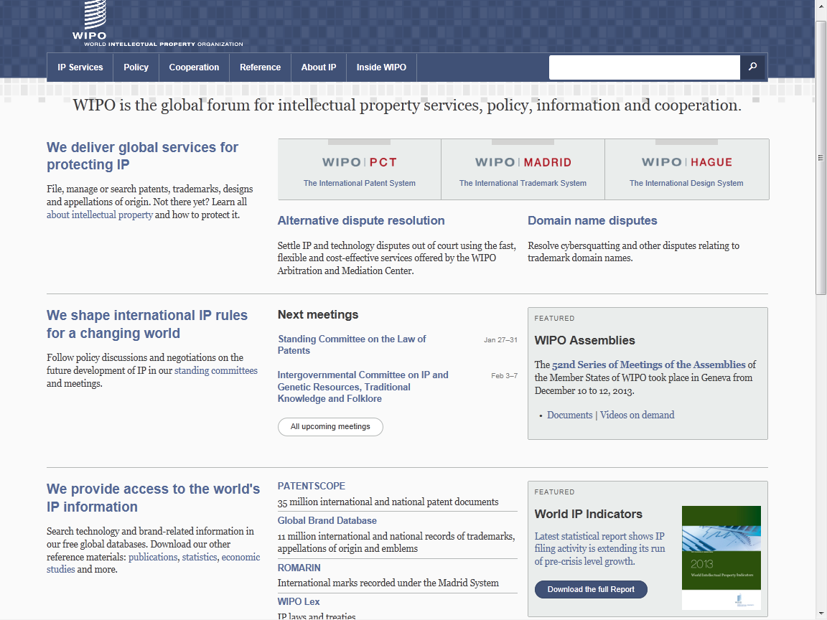
www.wipo.int

Slide 125
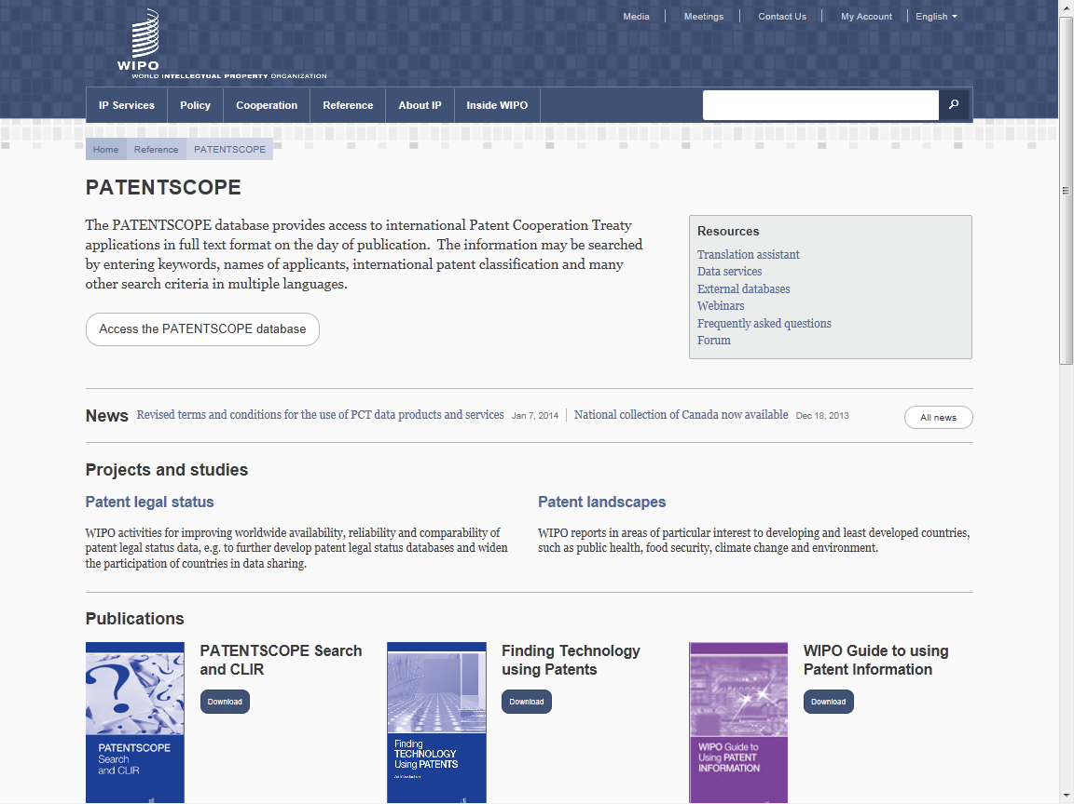

Slide 126
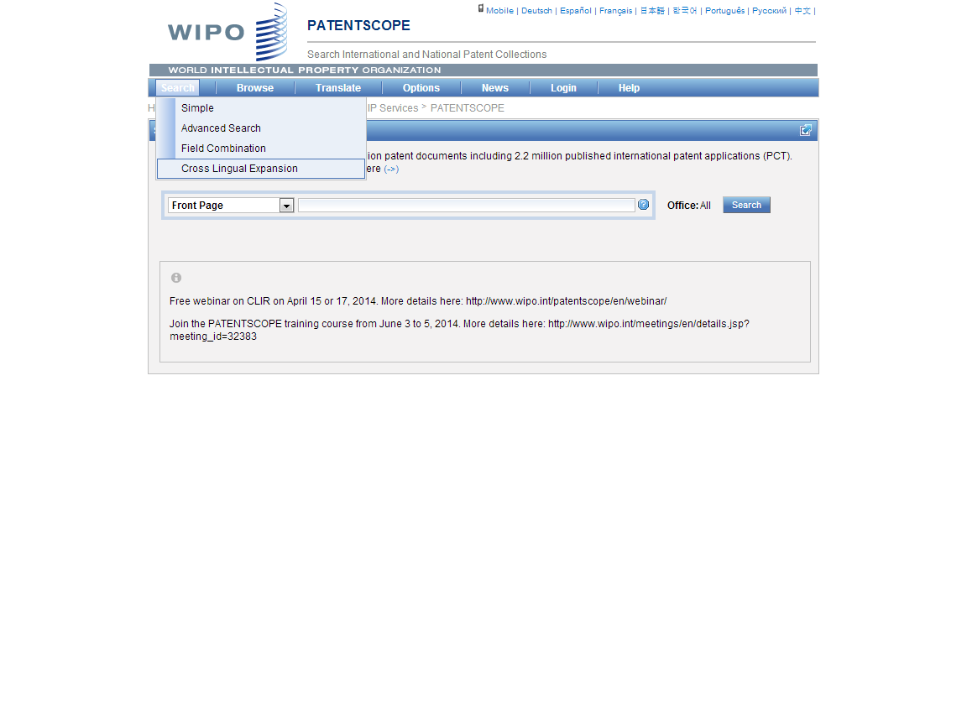

Slide 127
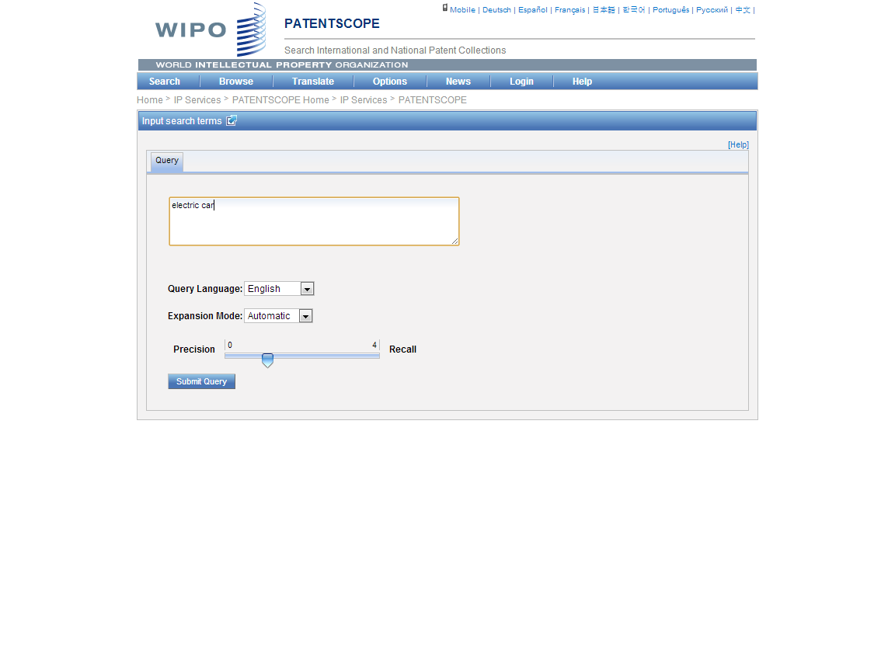
TIP: Use a key term in English. Why?

Slide 128
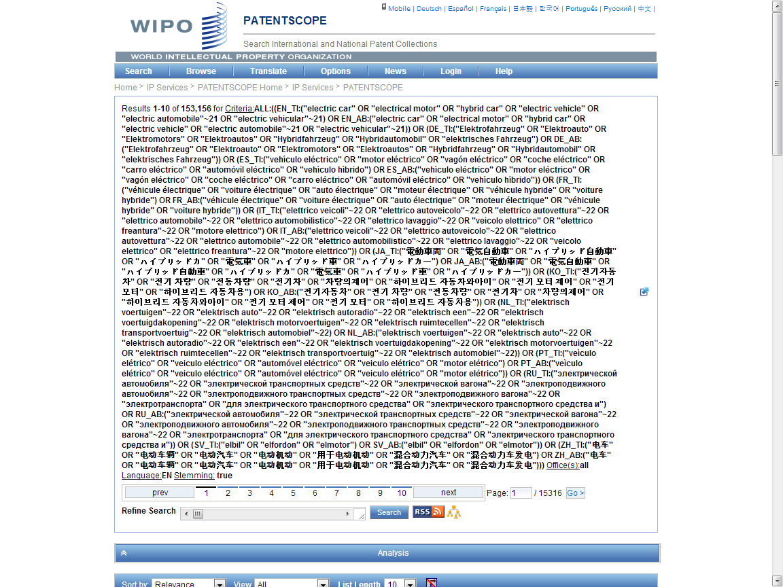
130k to 153k; 20% plus
Search Query
(synonyms & technologically related terms)

Slide 129
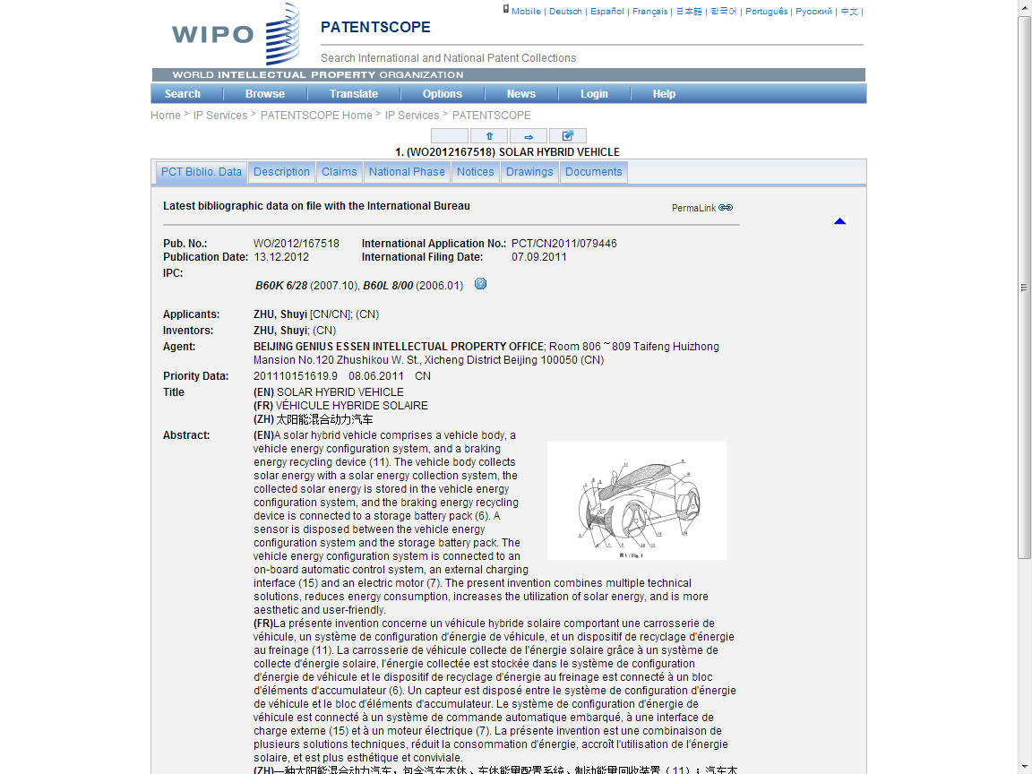

Slide 130
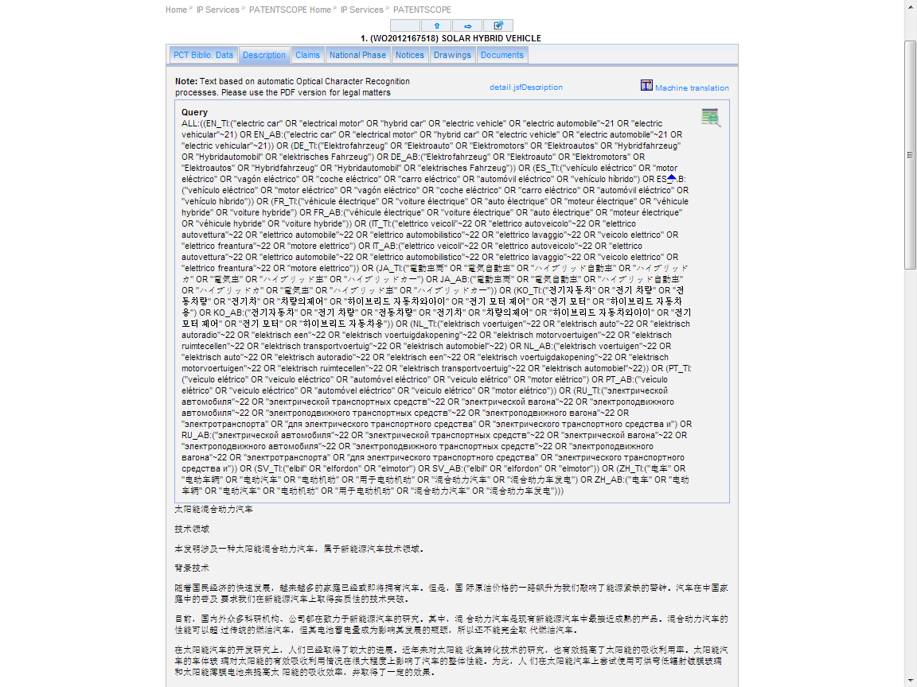

Slide 131
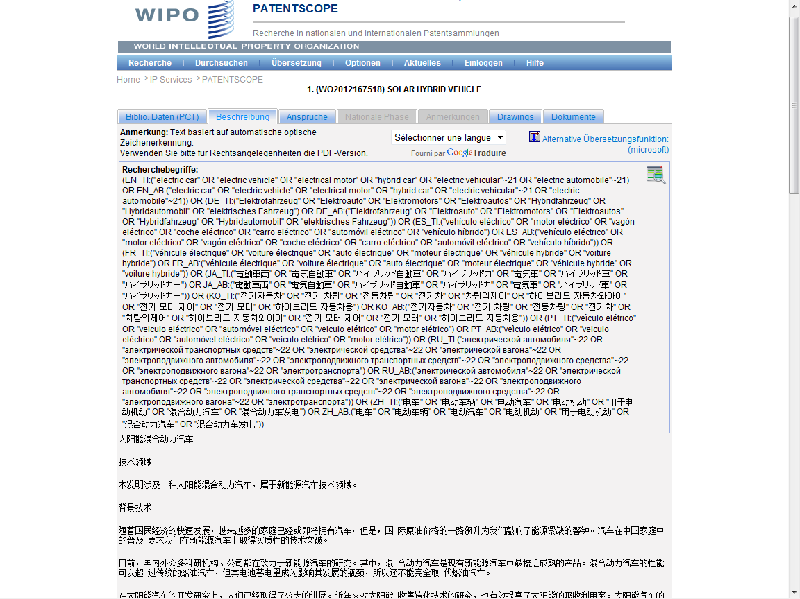

Slide 132
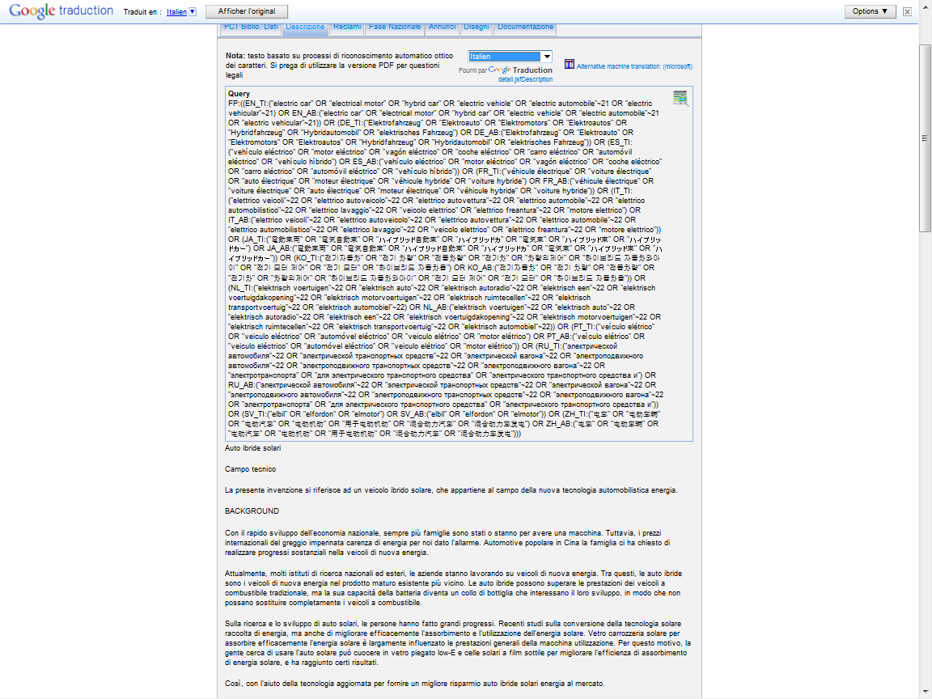

Slide 133

Survey in 2013

Slide 134
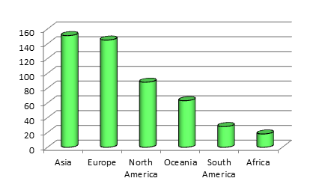
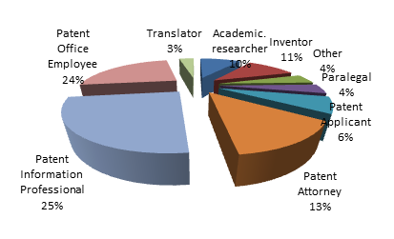
Who are using PATENTSCOPE ?

Slide 135

71% : interface is good

Slide 136
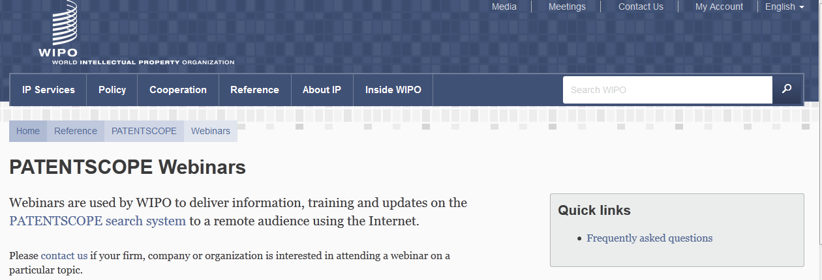
Monthly webinar

Slide 137
GLOBAL DATABASES, TOOLS, AND PLATFORMS FOR IP BUSINESS (FREE)
PATENTSCOPE
Global Brand Database
Global Design Database (coming soon!)
WIPO Lex
WIPO IPAS, WIPO DAS
WIPO CASE
WIPO GREEN

Slide 138
GLOBAL BRANDS DATABASE
Over 12 million records relating to internationally-protected trademarks, etc.
Free of charge simultaneous brand-related searches across multiple collections, including:
  Trademarks registered under Madrid System
  Appellations of Origin registered under Lisbon System
  Emblems protected under the Paris Convention 6ter
  Algeria, Australia, Canada, Egypt, Estonia, Israel, Morocco, Singapore, Switzerland, UAE, US

Slide 139
www.wipo.int

Slide 140
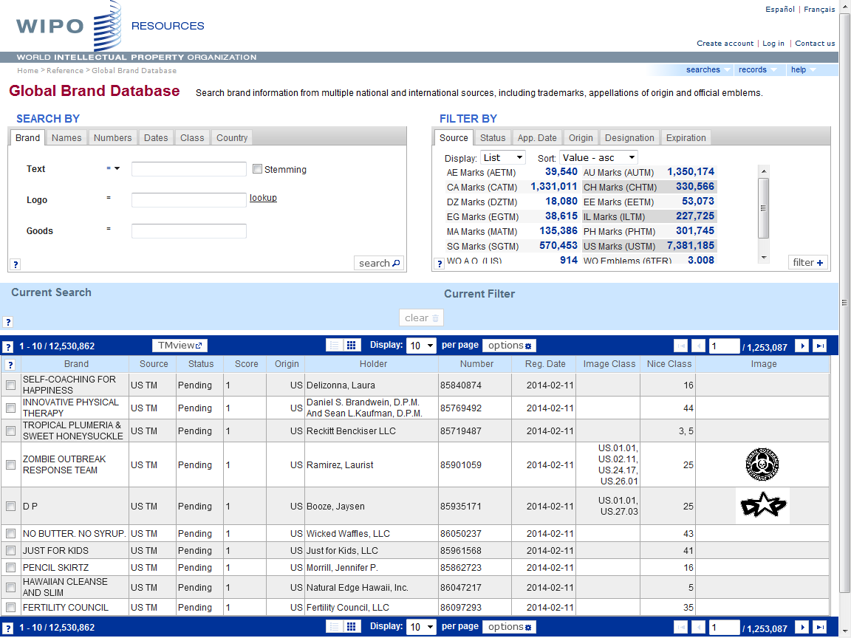

Slide 141
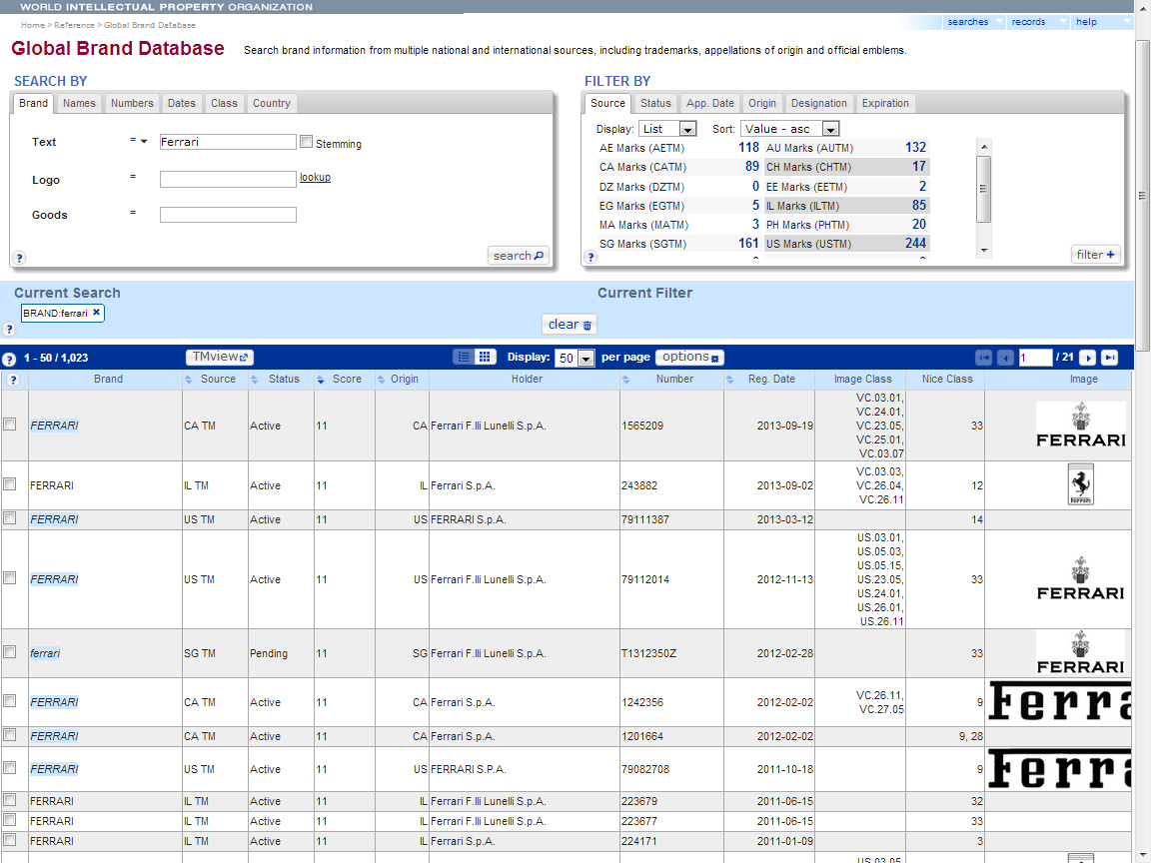

Slide 142
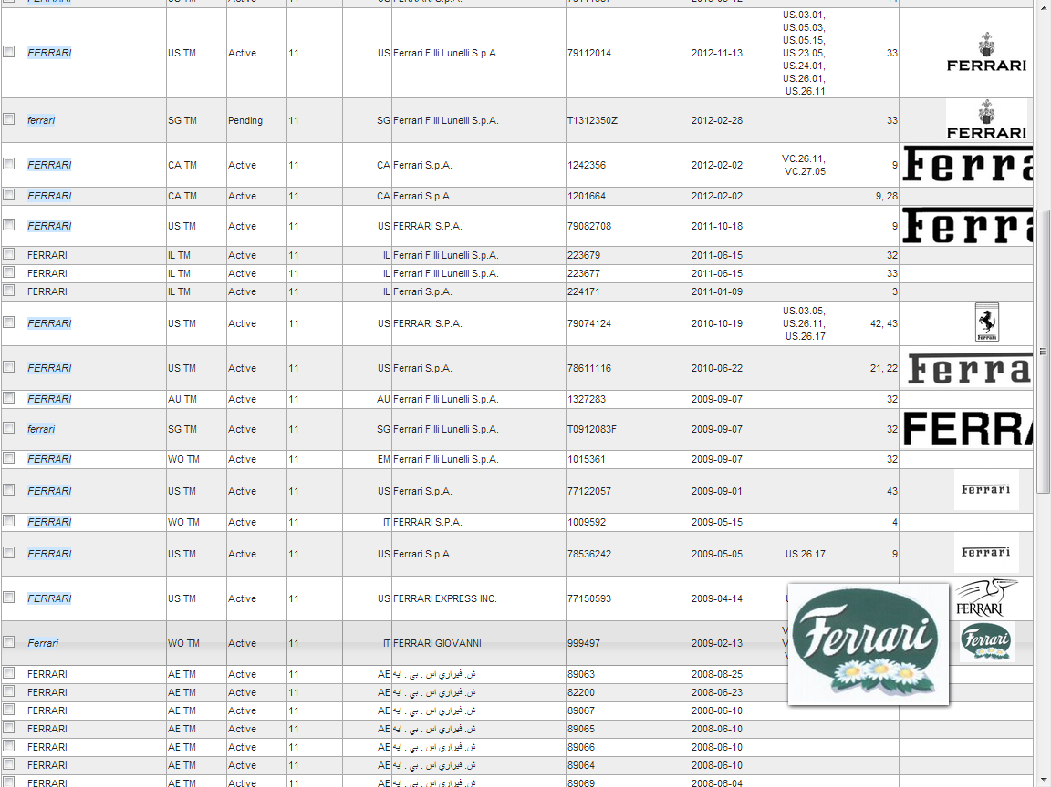

Slide 143
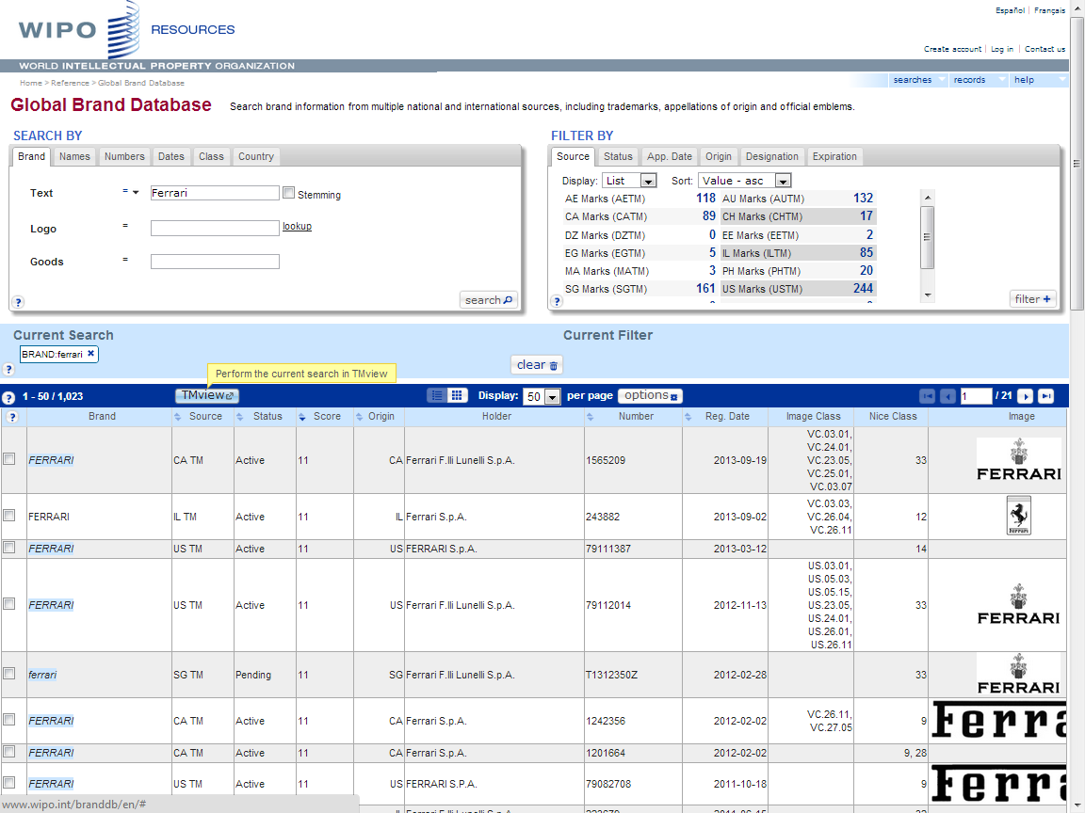

Slide 144
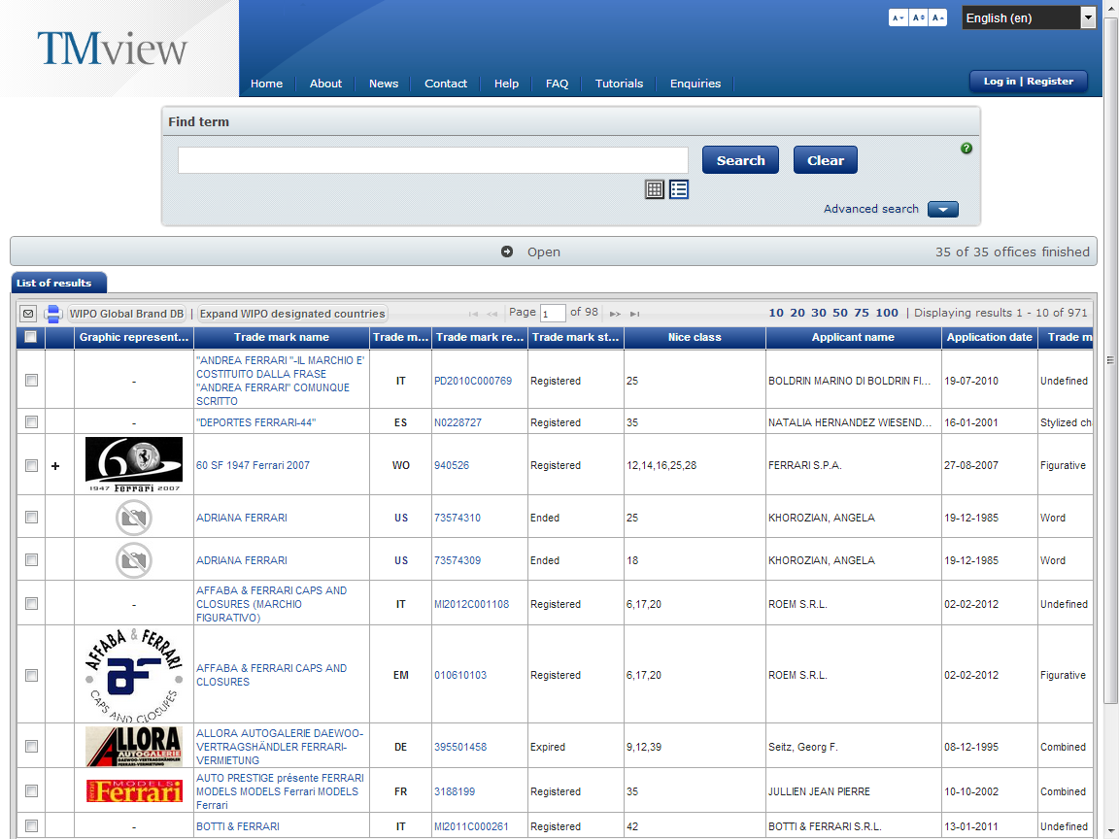

Slide 145
GLOBAL DATABASES, TOOLS, AND PLATFORMS FOR IP BUSINESS (FREE)
PATENTSCOPE
Global Brand Database
Global Design Database (coming soon!)
WIPO Lex
WIPO IPAS, WIPO DAS
WIPO CASE
WIPO GREEN

Slide 146
www.wipo.int

Slide 147
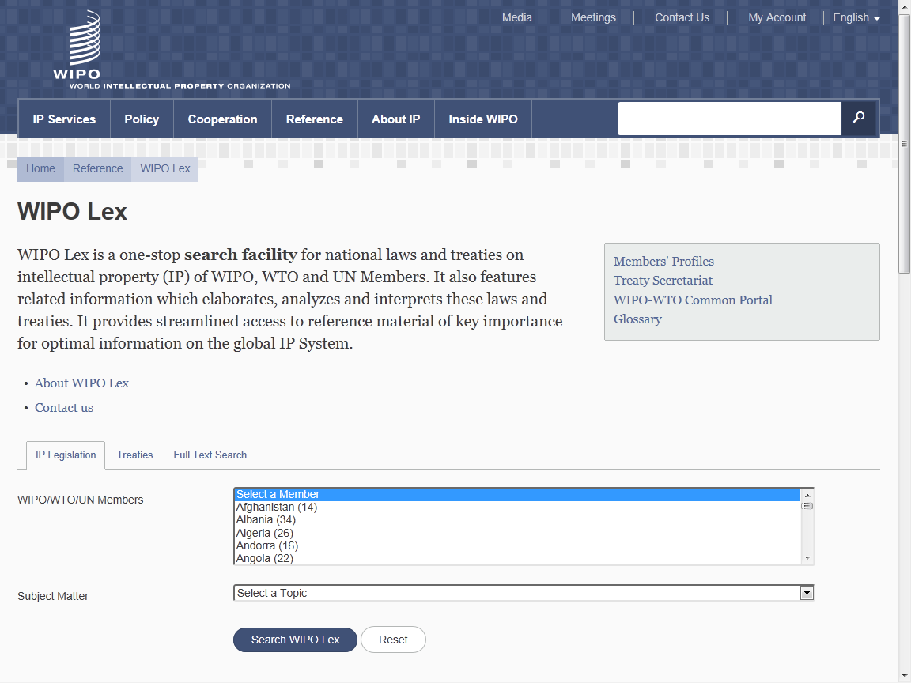

Slide 148
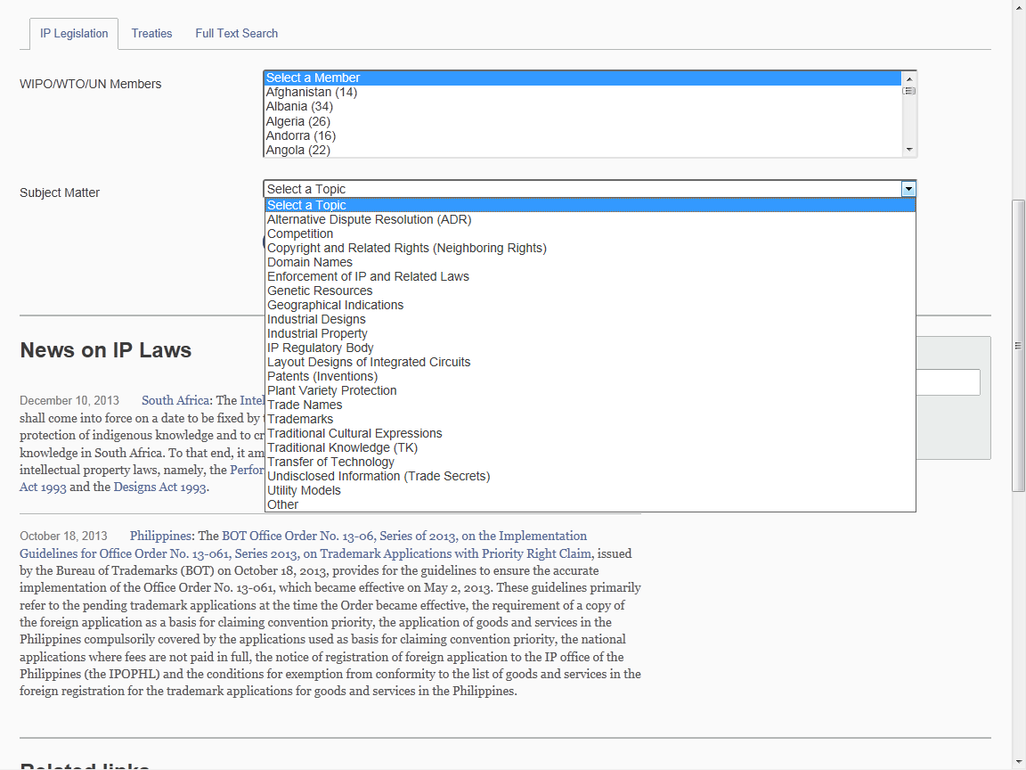

Slide 149
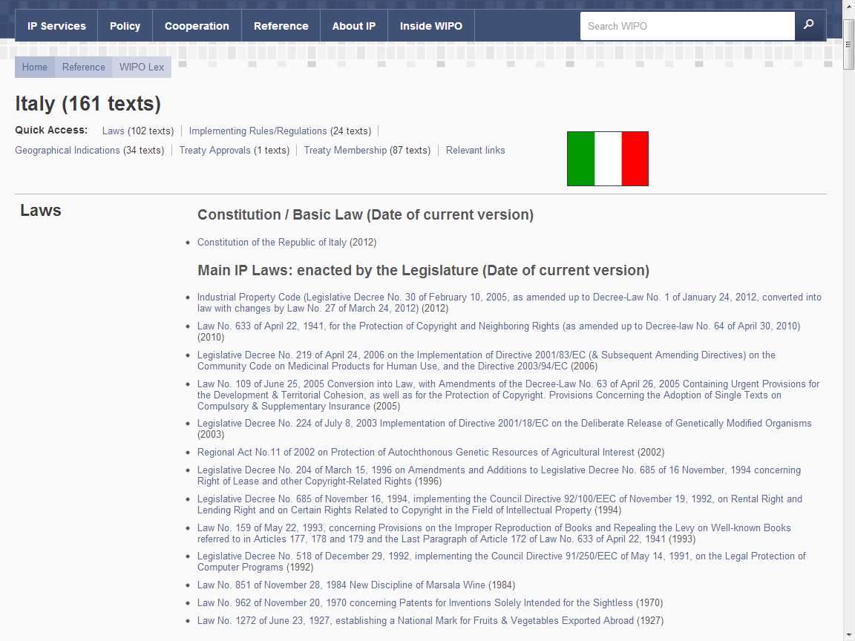

Slide 150
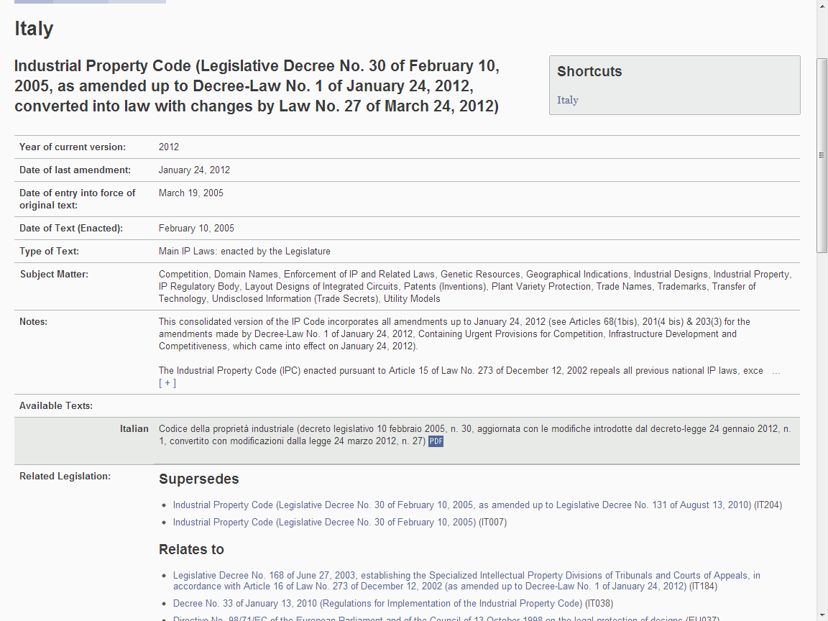

Slide 151
GLOBAL DATABASES, TOOLS, AND PLATFORMS FOR IP BUSINESS (FREE)
PATENTSCOPE
Global Brand Database
Global Design Database (coming soon!)
WIPO Lex
WIPO IPAS, WIPO DAS
WIPO CASE
WIPO GREEN

Slide 152
IPAS AND DAS
IPAS (IP Office Administration System) used by 60 IPOs
A WIPO software enabling small IPOs to electronically process patent, trademark, design applications
DAS (Digital Access System) used by 11 IPOs
A System that allows IPOs and applicants to securely exchange or submit a digital copy of priority documents to multiple IPOs

Slide 153
GLOBAL DATABASES, TOOLS, AND PLATFORMS FOR IP BUSINESS (FREE)
PATENTSCOPE
Global Brand Database
Global Design Database (coming soon!)
WIPO Lex
WIPO IPAS, WIPO DAS
WIPO CASE
WIPO GREEN

Slide 154
WIPO CASE
“Centralized Access to Search and Examination Reports”
Started with an initiative of IP Australia and the Vancouver Group (AU, CA, UK)
Online patent work-sharing platform for patent examiners worldwide—secure sharing search and examination documentation
IPOs can enhance quality and efficiency of patent examination
CASE will be linked to Open Portal Dossier of IP5 to become the Global Portal Dossier
How will it work?

Slide 155
WIPO CASE (CONTINUED)
The System functions to:
  search by patent number and retrieve simple results or a list of patent family members.
  view bibliographic data, citation data (if available) and lists of documents available for each patent record.
  view and/or download the available documents.
  subscribe to notifications of updates to a given patent record.
  Will be linked to OPD of IP5 -> “Global Dossier”

Slide 156




GLOBAL DOSSIER PLATFORM (WIPO-CASE, OPD AND PATENTSCOPE)
Public Users
(including IP office users)
Examiner of IP5 Office not participating in WPO/CASE
OPD
Feed dossier information that OPD/CASE Offices agree to publish
Public Domain
OPD
WIPO CASE
Not accessible to the public and for PTO official use only
IPAS+
CASE depositary
System
Examiner of CASE participating office
Examiner of IP5 Office participating in WPO/CASE
CASE depositary Office using IPAS
CASE depositary Office using own EDMS
E.g. Australia

Slide 157
GLOBAL DATABASES, TOOLS, AND PLATFORMS FOR IP BUSINESS (FREE)
PATENTSCOPE
Global Brand Database
Global Design Database (coming soon!)
WIPO Lex
WIPO IPAS, WIPO DAS
WIPO CASE
WIPO GREEN

Slide 158

Broad aims:
  Match-making for technology transfer and collaborations
  Reduce transaction costs
  Build on comparative advantages of multi-stakeholder approaches
  Demonstrate practical means for the global policy issues
Based on the recognition that:
    Users want access to technologies, not just patent rights
    Collaboration (e.g. training) is crucial to tech transfer

Slide 159
A global database allowing users to make green technologies available for licensing or partnership, enter technology needs, search for technologies and needs
Started a pilot with Japan Intellectual Property Association in 2011
Launched in November 2013
as of April 2014, over 800 offers
Green tech providing companies in Germany, Japan, US etc.
Partners include companies, universities, UN agencies, governments, IPOs, NGOs, etc.

Slide 160































Partners of WIPO GREEN

Slide 161
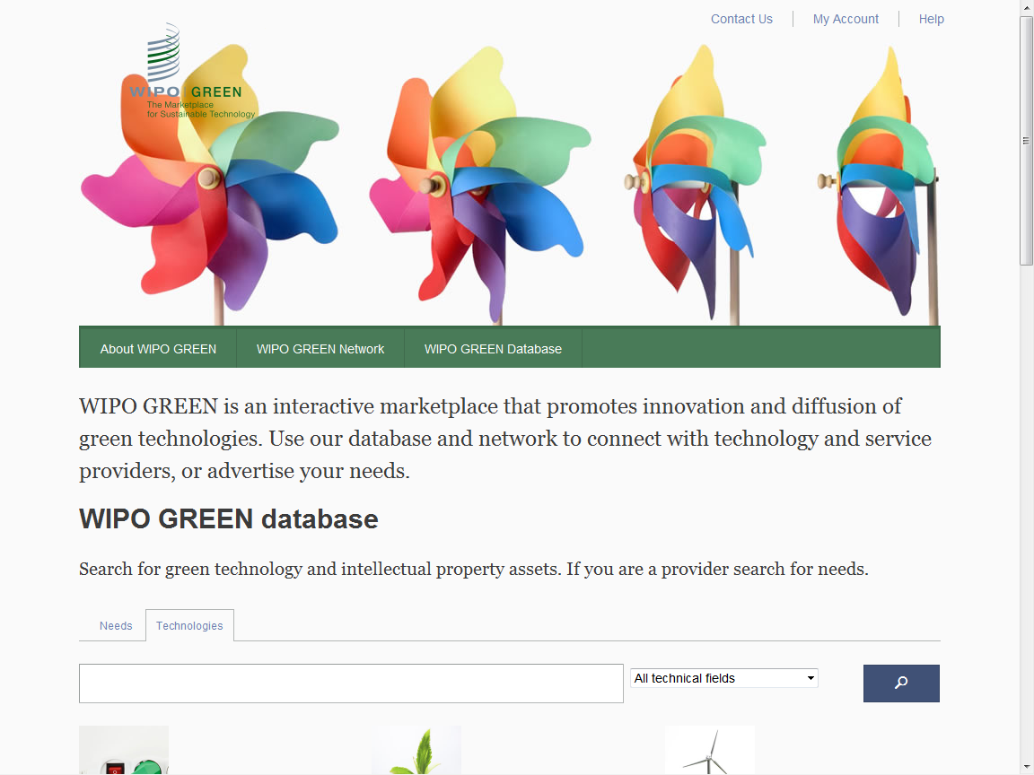
www.wipo.int/green

Slide 162



EXAMPLE: PRODUCT TO LICENSE OR SELL
TEIJIN Limited (Japan)

Slide 163
CONCLUSION
WIPO Global Databases and Platforms will promote global partnerships among multiple stakeholders
DB, Tools, Platforms need to be easy to search, most updated, interactive/dynamic, multilingual, and robust

